Slide 1
Blok 3
Demografie

Slide 2
Největší demografické
excesy v dějinách lidstva

Slide 3
Přesné definovaní extrémních událostí, katastrof či pohrom je ve své podstatě poměrně komplikované. Anglická literatura (např. Quarantelli, 1994) rozlišuje zvlášť pojmy pohroma (disaster) a katastrofa (catastrophe), podle níž lze oba odlišit na základě vybraných znaků. Při katastrofě by měly být naplněny tyto skutečnosti:

Slide 4
Naopak při pohromách nejsou tyto znaky zcela jasně rozpoznatelné.
Mnozí autoři či odborné studie se navzdory výše uvedenému shodují, že přesná definice neexistuje, pouze podmínky, při jejichž naplnění se událost dá označit za pohromu či katastrofu.
Při extrémní události dochází ke změně stavu obyvatelstva, který ovlivnila nejen natalita a mortalita, ale i migrace.

Slide 5
ZÁNIK HISTORICKÝCH KULTUR
Kultura povodí řeky Indu
Nazývána také jako harrapská kultura
Existovala ve stejnou dobu jako egyptská nebo mezopotámská říše, tedy zhruba 3 300 – 1 700 př. n. l.
Pokrývala jednoznačně nejrozsáhlejší území, v době největšího rozkvětu se rozkládala na ploše 1,25 mil. km² (jako JAR) a měla 5 milionů obyvatel
Na rozdíl od obou výše uvedených říší se o harrapské kultuře dlouho prakticky nevědělo
V době největšího rozkvětu měla města Harrapa a Mohendžo-Daro asi 80 tisíc obyvatel a byly to největší městské usedlosti na světě; se soudobých měst se s oběma městy může velikostně rovnat jen Uruk v Mezopotámii

Slide 6
ZÁNIK HISTORICKÝCH KULTUR
Existoval zde téměř dokonalý systém kanalizace a rozvodu vody, sanitární zařízení připomínala dnešní dobu
Města byla vybudována výhradně z pálených cihel
Záhadou je zánik této civilizace, tedy někdy v letech 1 900 až 1 700 př. n. l.
Nejpravděpodobnější je kombinace několika faktorů:
- klimatické změny (období sucha i velké záplavy), zemětřesení
- invaze cizího etnika (tzv. Árjů, ze severozápadu)
- mocenské sváry - přelidněná města ztrácejí svůj sociální řád, vládnoucí skupina ztrácí vliv
- vykácené lesy a vyčerpané zásoby dříví nezbytné k vypalování cihel
…. zánik 5-ti milionové civilizace s přesunem části obyvatelstva do povodí řeky Gangy a vznik nových velkých měst kolem roku 1 200 př. n. l.

Slide 7
ZÁNIK HISTORICKÝCH KULTUR
Mezopotámie (Sumerská a Akkadská říše)
Existovala zhruba v období 4000 – 2000 př. n. l.
Města/městské státy Kiš, Uruk, Babylon, později Bagdád (statisíce obyvatel)
Říše s několika miliony obyvatel
Oblast mezi řekami Eufratem a Tigridem byla a je sice pouští, ale tisícileté nánosy bahna v jejich okolí zajišťovaly poměrně bohatou úrodu
Postupný úpadek s přibývající mocí panovníků a jejich vírou ve vlastní božství, nájezdy kočovných kmenů, klimatické změny směřující opět ve prospěch pouští a sucha..

Slide 8
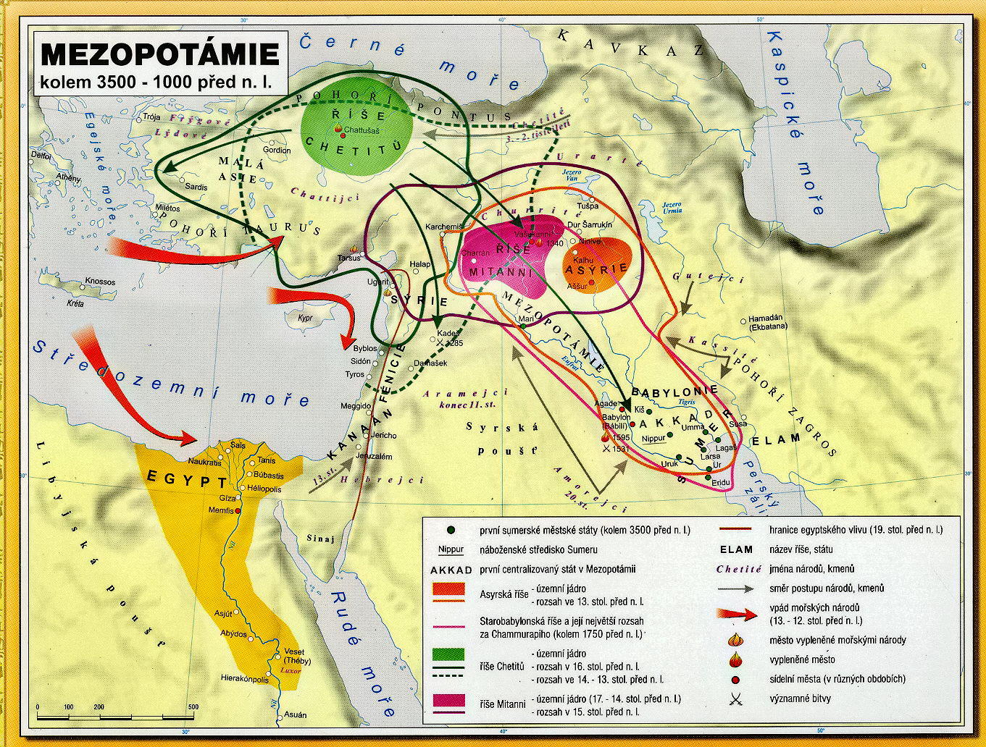

Slide 9
ZÁNIK HISTORICKÝCH KULTUR
Starověký Egypt
Existoval v období 3100 – 30 př. n. l., kdy se stává římskou provincií
Členil se na Horní a Dolní Egypt podle toku řeky Nil, v roce 3100 sjednotil jednotlivé městské státy faraon Meni v jednu říši
Největší rozmach nastává v období tzv. Nové říše (1550 – 1070 př. n. l.)
V té době je založeno Údolí králů, kam jsou pohřbíváni do svých hrobek faraoni
Jsou postaveny chrámové komplexy Luxor a Karnak
Je to období vlády královny Nefertiti, faraona Tutanchamona, který vrací statut hlavního město Thébám

Slide 10
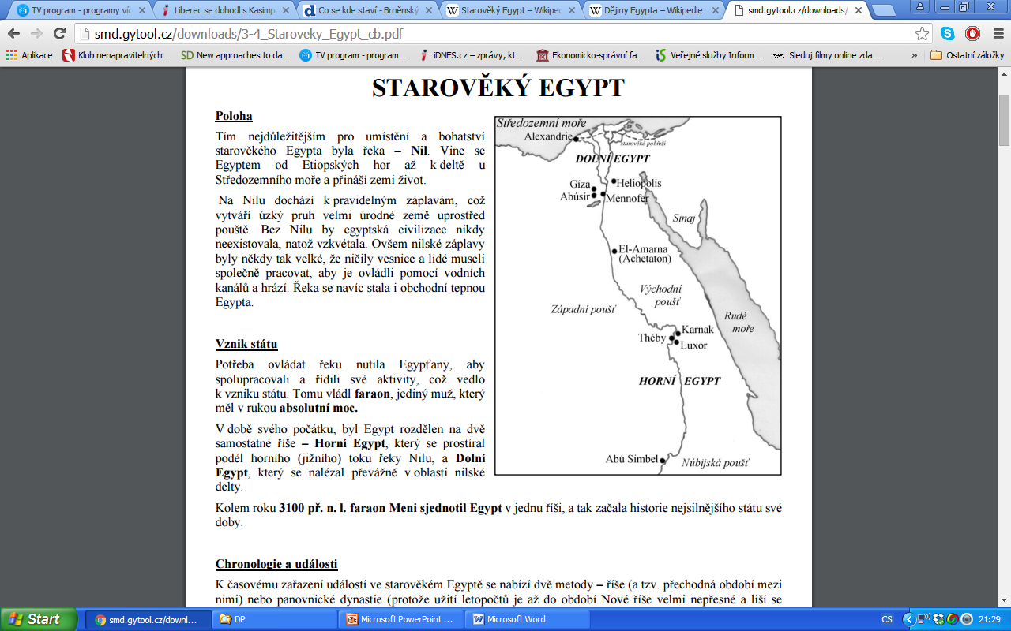
ZÁNIK HISTORICKÝCH KULTUR
Ramses II poráží Chetity, resp. bitva dopadá nerozhodně..
Později však dobývají Egypt Peršané, Alexander Veliký (zakládá hlavní město Alexandrii) a blíží se konec starověkého Egypta s příchodem Římanů (Ptolemaios, Kleopatra..)

Slide 11
ZÁNIK HISTORICKÝCH KULTUR
Říše Chetitů
Existovala zhruba v období 2300 – 717 př. n. l.
Předkové Chetitů přišli z území mezi Černým a Kaspickým mořem, z kavkazských plání a usadili se v dnešním Turecku a Sýrii
V roce 1531 př. n. l. dobývají slavný Babylon a odolají i náporu silného Egypta
Podobně jako další tehdejší národy sláva říše postupně upadá a definitivně ji zničí dlouhé ničivé sucho
Divoké kmeny z východu navíc napadají a likvidují oslabená chetitská města a roku 717 padne poslední pevnost balkánským nájezdníkům..

Slide 12
ZÁNIK HISTORICKÝCH KULTUR
Mayská civilizace
Existovala zhruba v období 2600 př. n. l až 600 n. l.
Největší rozkvět ovšem sahá až do našeho letopočtu
Monumentální město Teotihuacán mělo na konci uvedeného období asi 200 tisíc obyvatel, kteří žili na 20 km²
Během pár let s ovšem nejen toto obří indiánské město, ale i celá říše záhadně rozpadá a zaniká - “…jakoby se všichni najednou sbalili a odjeli na pláž..“
Důvody zániku? Dlouhé a krvavé války mezi jednotlivými státy o suroviny, půdu i zajatce (pracovní sílu a oběti bohům); dále příliš honosný styl života královské rodiny a z něho pramenící „lidové bouře“, ale i neúrody z rostoucího sucha (odlesnění krajiny), populační exploze a nedostatek půdy a potravin..

Slide 13
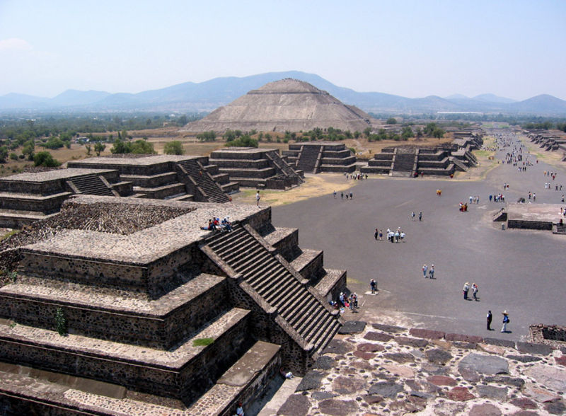
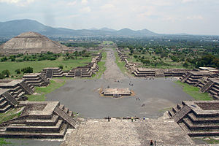
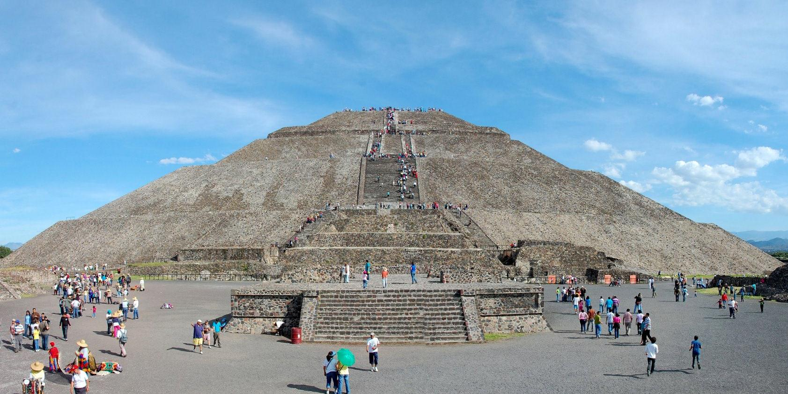
Teotihuacán

Slide 14
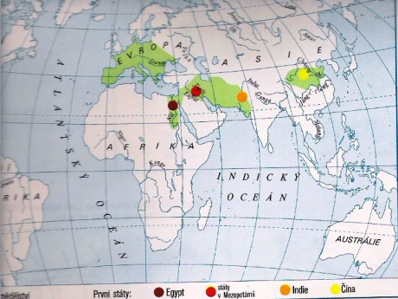
ZÁNIK HISTORICKÝCH KULTUR

Slide 15
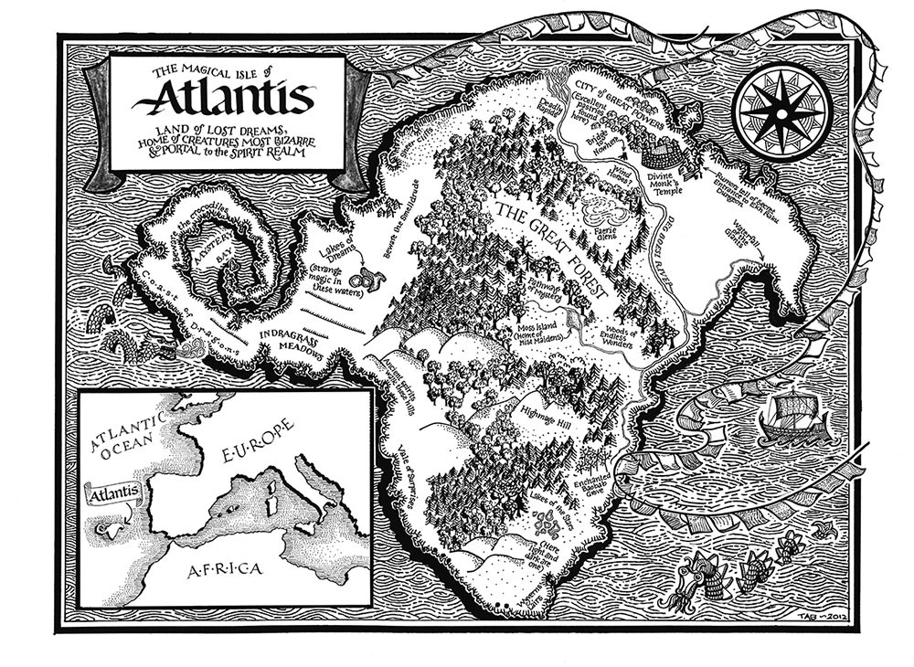
ZÁNIK HISTORICKÝCH KULTUR – bájná Atlantida..

Slide 16
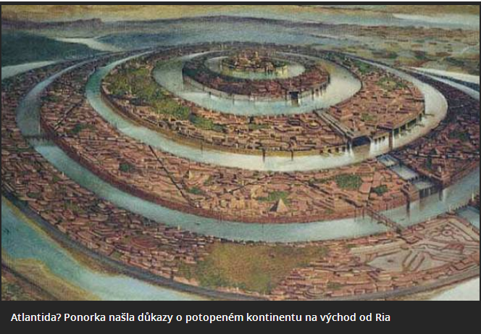
ZÁNIK HISTORICKÝCH KULTUR – bájná Atlantida..

Slide 17
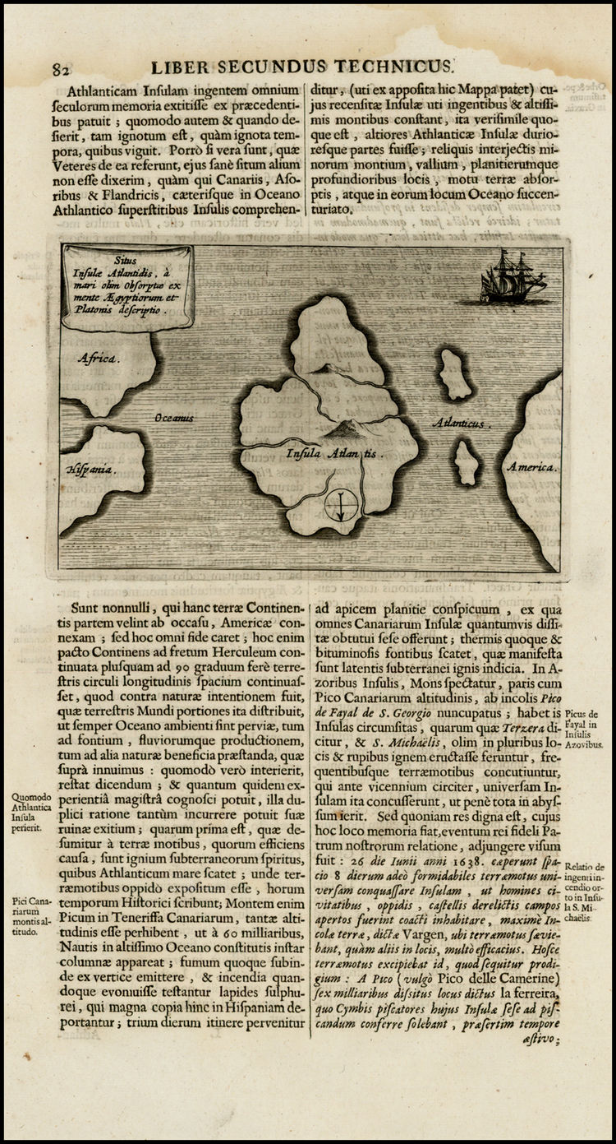
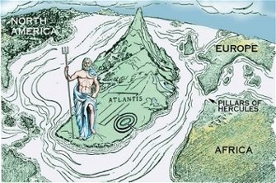
ZÁNIK HISTORICKÝCH KULTUR – bájná Atlantida..

Slide 18
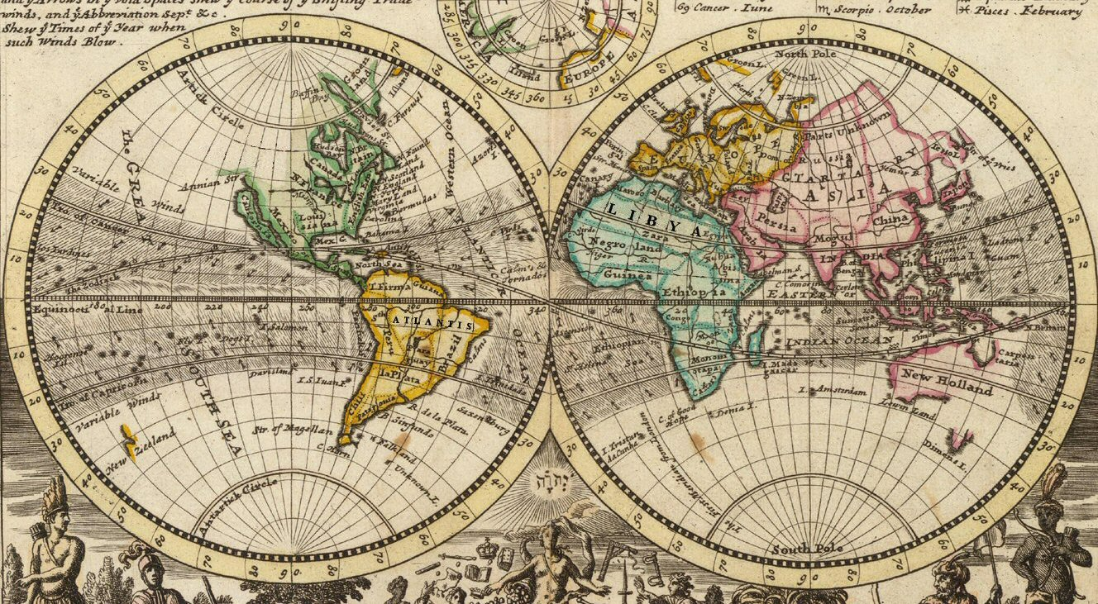
ZÁNIK HISTORICKÝCH KULTUR – bájná Atlantida..

Slide 19
MALÁ DOBA LEDOVÁ (zhruba 1300 – 1850)
Konec prvního tisíciletí zapadá do období teplé středověké periody
Svět (Evropa) zažívá teploty o 2-4 st. vyšší než v předchozích stoletích
Průměrný sedlák se dožívá stále 35 let a žije jako nevolník, ale sklizně jsou větší, je více jídla, vysychají bažiny, ubývá komárů (malárie), ubývá obecně nemocí
Rodí se velký počet dětí v Evropě, Číně, Indii, Rusku…, třebaže se každé druhé nedožije jednoho roku
Vikingové (především z Norska) objevují novou zemi, která dostává jméno Groenland – Zelená země

Slide 20
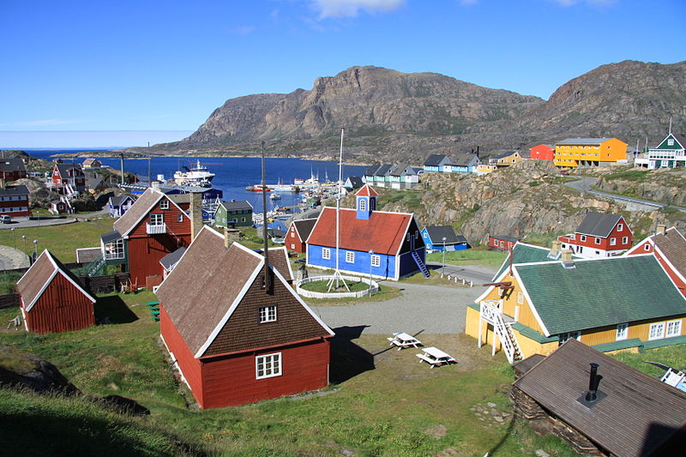
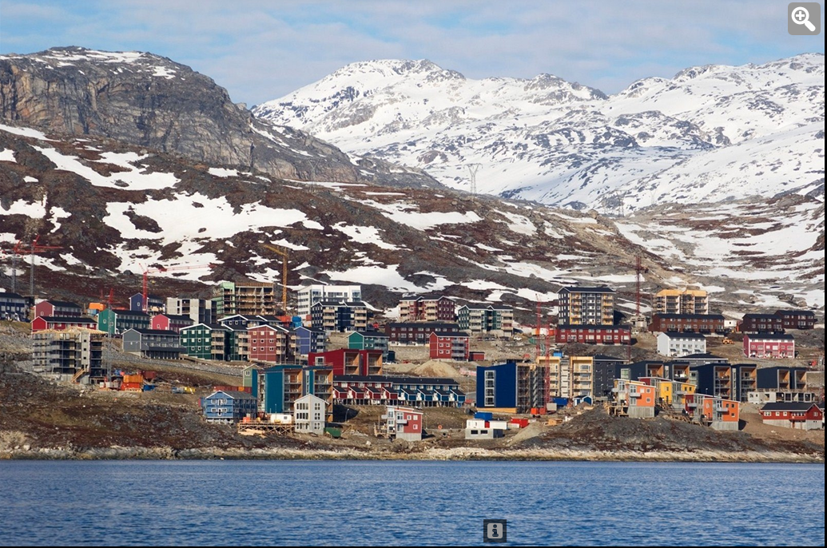
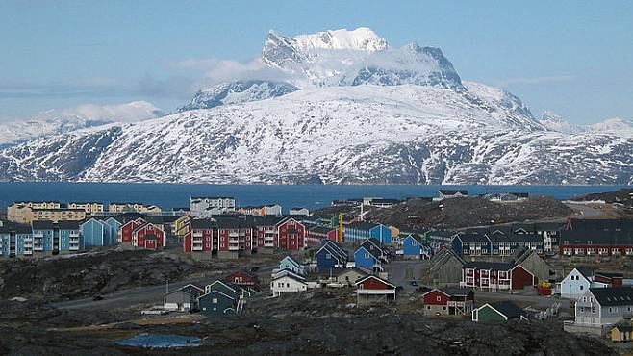
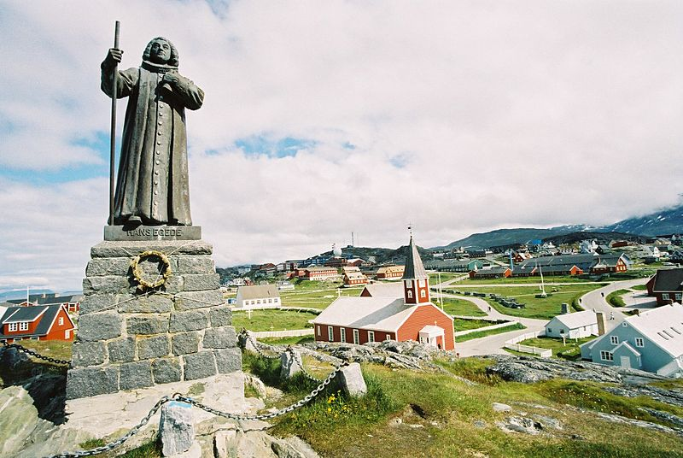
Přístav Sisimiut
Hlavní město Grónska - Nuuk

Slide 21
MALÁ DOBA LEDOVÁ (zhruba 1300 – 1850)
S příchodem 14. století se počasí a především podnebí (dlouhodobý stav počasí) začínají měnit
Slábnou sluneční paprsky, teplota během jednoho turbulentního desetiletí klesne o dva stupně..
…, což se nezdá moc, ale klimatická reakce je tragická
Vše začíná studenými a vlhkými roky 1315 – 1322, které odstartují řetězovou reakci trvající více než 500 let
Příliš mnoho srážek způsobí neúrodu a hlad, po pěti letech dešťů a chladu zemře v Evropě 1,5 mil. lidí
Zemědělská půda se změní v rozbahněné bezcenné pozemky

Slide 22
MALÁ DOBA LEDOVÁ (zhruba 1300 – 1850)
Lidé samozřejmě neumírají pouze na vyhladovění, ale na nemoci způsobené hladem (tzv. hladomory)
Je to živná půda mj. pro dýmějový mor, který s sebou přivážejí námořníci na lodích s kořením z Asie (epidemie počínající rokem 1347 – viz dále)
(jen Francie mezi roky 1371 – 1791 zažije 111 hladomorů)
Malá doba ledová vytvoří „ideální“ podmínky pro různé epidemie, zejména moru…
… lidé žijí v tehdejších městech co nejvíce pohromadě, aby se ušetřilo za vytápění, hygiena prakticky neexistuje a krysy jsou všude - hledají teplo, mají blechy a ty přenášejí bakterie dýmějového moru

Slide 23
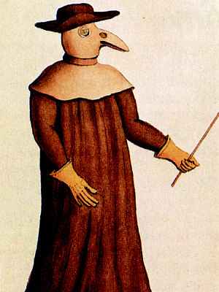
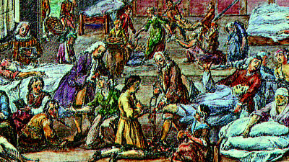
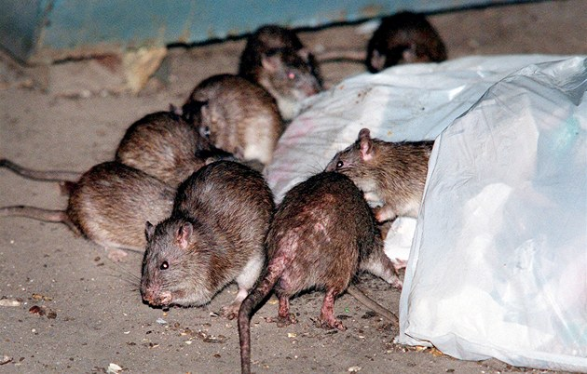
Léčba nemocných v morovém špitálu
v německém Hamburku
Morový lékař v ochranném obleku
Některé studie ovšem dokazují,
že krysy v tom byly nevinně,
že nákazu přenášeli hlavně pískomilové, žijící v Asii.

Slide 24
MALÁ DOBA LEDOVÁ (zhruba 1300 – 1850)
Husitské války v 1. polovině 15. století nemusely být vůbec nebo by byly ještě smrtonosnější, kdyby nebylo malé doby ledové…, boj nejen o moc, ale i půdu a potraviny…
Polovina 15. století je posledním mementem Vikingů na kdysi zeleném Grónsku, které zamrzá a zapadává sněhem…
přitom ještě ve 13. století tam žilo kolem 4 tis. kolonizátorů
původní Vikingové se živili z 80 % zemědělskou potravou (skopové maso) a jen z 20 % potravou z moře
jak čas plynul a zima se prohlubovala, poměr se zcela otočil
v polovině 15. století odchází poslední osadníci zpět do Norska a stopy po nich mizí

Slide 25
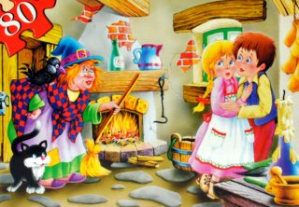

MALÁ DOBA LEDOVÁ (zhruba 1300 – 1850)
Ještě koncem 15. století vydá papež Inocenc VIII. dekret, ve kterém svaluje veškerou vinu za ochlazení na čarodějnice – procesy a upalování v Evropě začínají
V roce 1601 způsobí jediný hladomor v Rusku smrt půl milionu lidí – dochází k vraždění sousedů i vlastních slabších dětí, aby to silnější přežilo
Rodiče nemají dost jídla a tak často nechávají děti v lese - základ drsných pohádek (Jeníček a Mařenka – Giambattista Basile, později bratři Grimmové, pohádky H. Ch. Andersena) je na světě

Slide 26

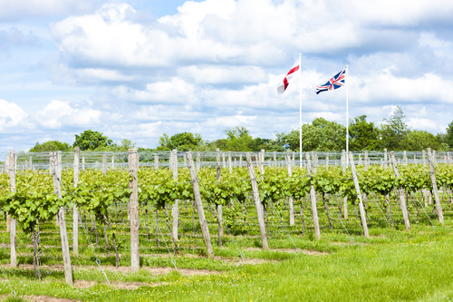

MALÁ DOBA LEDOVÁ (zhruba 1300 – 1850)
Důsledky ochlazení se projevují např. i v konzumaci piva, vína a lihovin
Římané zavedli pěstování vína téměř všude, kam se dostali (Německo, Polsko, severní Francie, Benelux, jižní Británie, Wales..)
Severnější státy v Evropě přestávají pěstovat víno a začínají se orientovat na pivo a tvrdý alkohol, což vydrželo prakticky dodnes

Slide 27


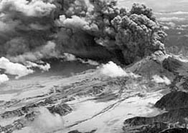
MALÁ DOBA LEDOVÁ (zhruba 1300 – 1850)
S koncem třicetileté války průměrné teploty klesnou ještě o 1,5 stupně a Evropa se vylidňuje (v Českých zemích se mluví až o 2/3 úbytku obyvatelstva)
Evropa by se mohla uživit bramborami dovezenými z Ameriky, ale Španělsko a Francie na ně zanevřou – jsou nečisté
Navíc dochází k častým a velkým sopečným erupcím (Japonsko, Island, Indonésie..), které mají prokazatelně negativní vliv na změny klimatu
Tambora 1815, Indonésie

Slide 28
MALÁ DOBA LEDOVÁ (zhruba 1300 – 1850)
Koncem 80. let 18. století vládne ve Francii hlad, který je do značné míry způsoben i dlouhodobou aktivitou islandské sopky Laki
Společnost (lidé) se bouří, stále rostoucí populaci nemůže zastaralé zemědělství zatížené vysokými daněmi nakrmit
Sklizeň roku 1788 je minimální, následuje krutá zima a na jaře povodně, bouřky a krupobití
Počasí tak vrhne hladovou Francii na pokraj anarchie, zastaví se totiž i přerozdělování zásob potravin, ceny potravin jsou na historickém maximu…
… a v roce 1789 padne Bastila..

Slide 29
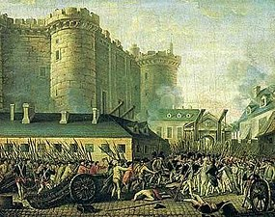
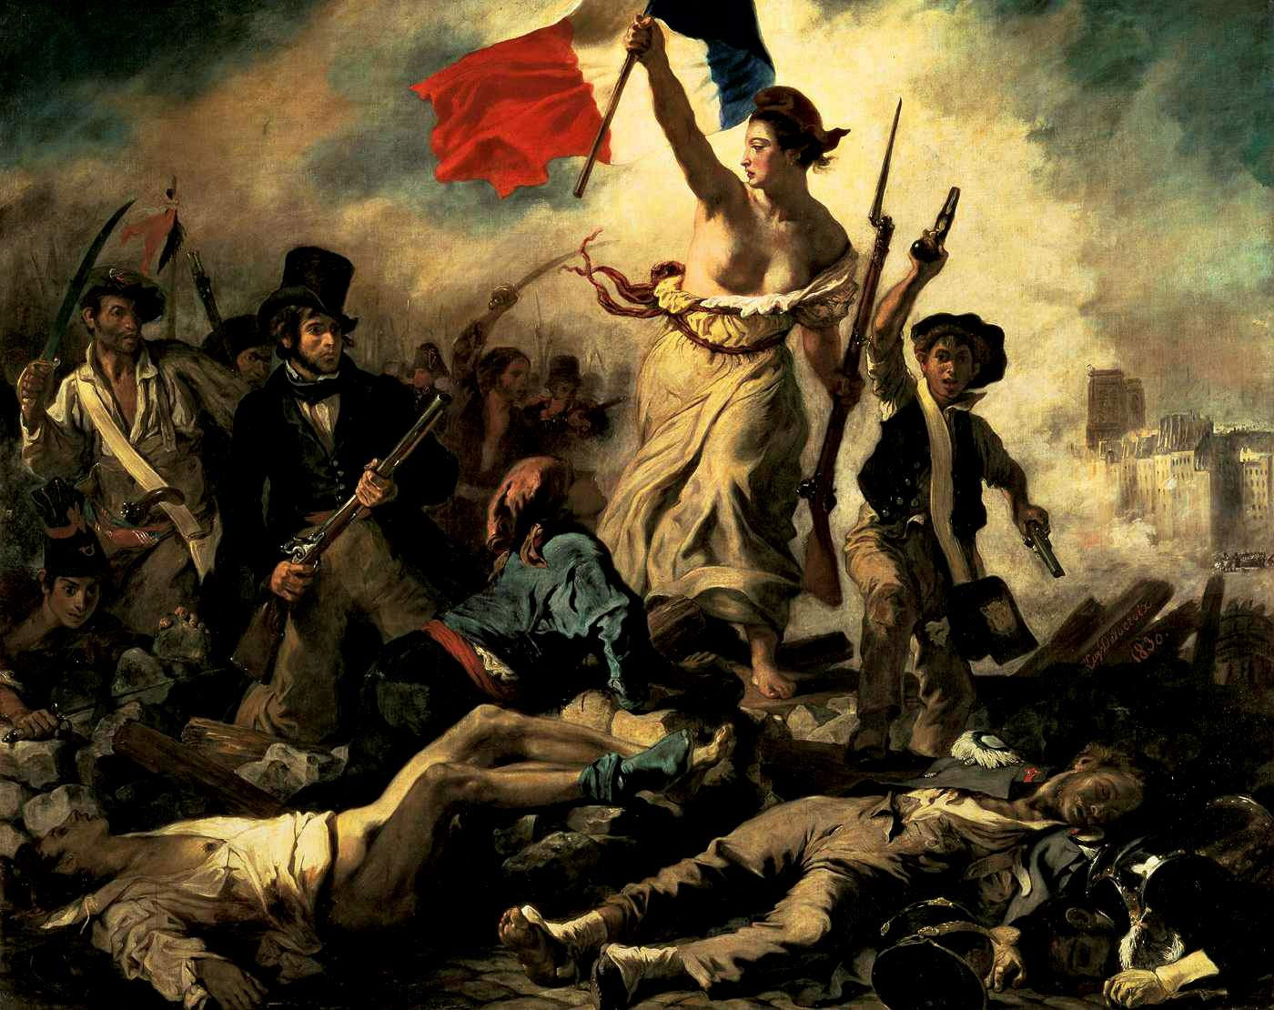
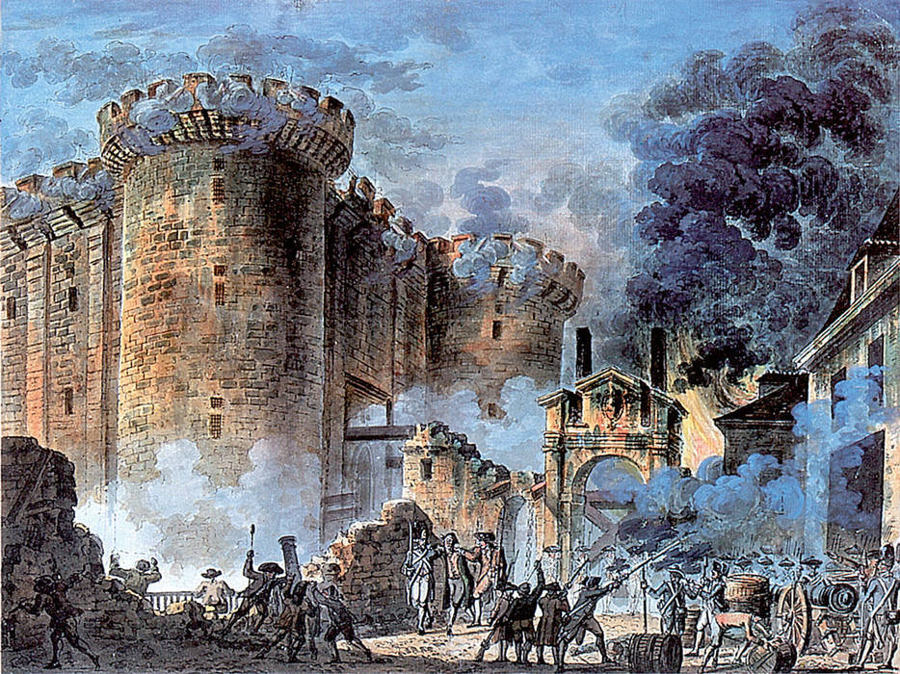

Slide 30
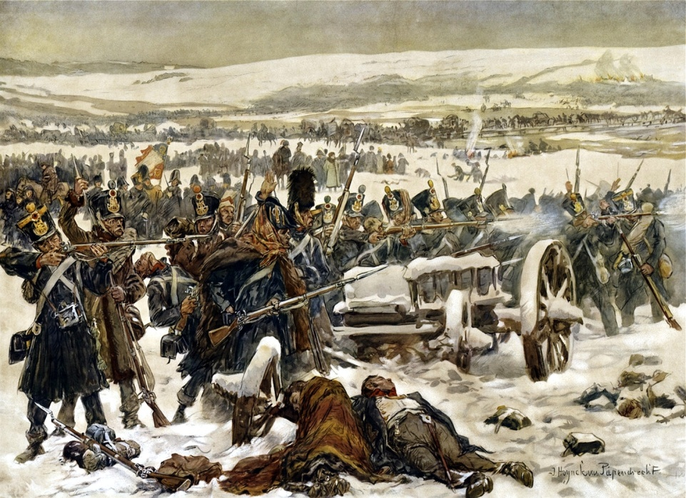
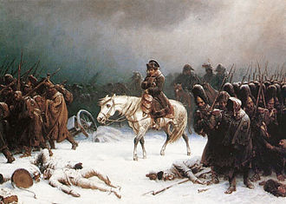
MALÁ DOBA LEDOVÁ (zhruba 1300 – 1850)
Malá doba ledová se podepsala i na neúspěchu Napoleonova tažení do Ruska (1812)
Z 600 tisíc vojáků, kteří pět měsíců dobývají Rusko a tři měsíce z něj utíkají, jich ¾ zemřou hlady nebo zimou

Slide 31
MALÁ DOBA LEDOVÁ (zhruba 1300 – 1850)
V roce 1815 dochází k jedné z největších sopečných erupcí v dějinách lidstva – vybuchne indonéská Tambora
Po několika měsících dochází k projevům:
- Uhersko posype hnědý sníh
- Apulii (JV Itálie) posype červený sníh
- rok 1816 je prakticky bez léta a i kvůli tomu zemře v Irsku na tyfus 100 tisíc lidí
- Ve Francii a Anglii lidé přepadávají vozy s obilím a drancují města
- Po 14 měsících od výbuchu sněží v Nové Anglii (SV USA) pět dní v kuse a zmrzne 70 % veškeré úrody

Slide 32
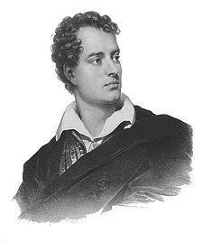
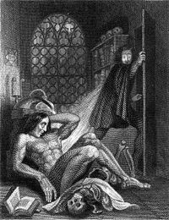
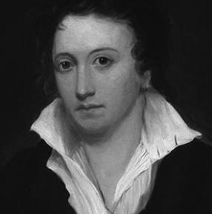
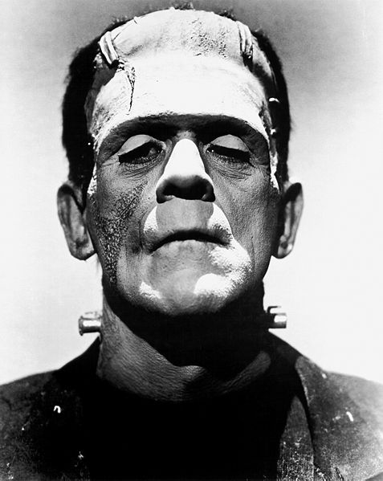
MALÁ DOBA LEDOVÁ (zhruba 1300 – 1850)
V roce 1816 přijíždějí na dovolenou k Ženevskému jezeru básníci G. Gordon Byron a Percy B. Shelley se snoubenkou Mary Godwinovou
Je tak nevlídné počasí, že se rozhodnou uspořádat soutěž „o nejstrašnější příběh“…
… a v roce 1818 napíše M. Godwinová román Frankenstein

Slide 33
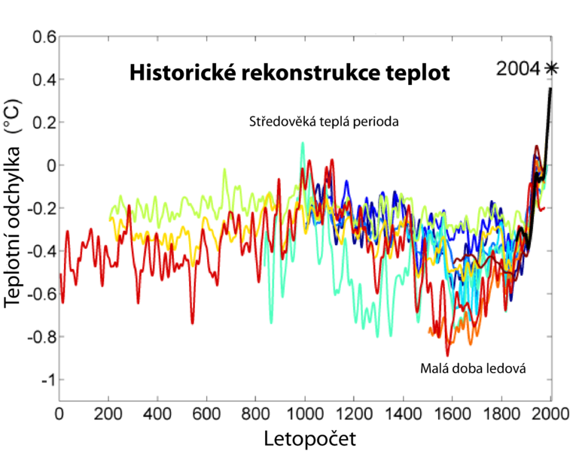
MALÁ DOBA LEDOVÁ (zhruba 1300 – 1850)

Slide 34
NEJVĚTŠÍ MOROVÉ EPIDEMIE
1. Justiniánův mor
- Počátek vypuknutí pandemie: 6. století n. l.
- Oblast: celý tehdy známý svět (nejvíce Konstantinopol)
- Přibližný počet obětí: 25 milionů
První obrovská pandemie moru udeří v 6. století na nejvýchodnější baštu evropského křesťanství
Propuká v Konstantinopoli, kam ho přivážejí lodě s obilím a s krysami z Egypta (nebo až z Etiopie..)
Denně zabije dýmějový mor asi 5 000 obyvatel Konstantinopole, která přichází v letech 541-542 o 40 % populace
Na celém východním pobřeží vymře asi ¼ veškeré populace

Slide 35
NEJVĚTŠÍ MOROVÉ EPIDEMIE
Justiniánův mor si podle moderních historiků vyžádal v následujících letech, a to hned ve dvou vlnách, na 25 milionů lidských životů
Dvakrát obešel celý tehdy známý svět, zpustošil centrální a jižní Asii, severní Afriku, Arábii, ale i samotnou Evropu, kde se s jakousi přirozenou hranicí zastavil v Dánsku a Irsku (proč asi?)
První morová pandemie definitivně zmizela až někdy kolem roku 750 n. l. - do té doby zahynulo na dýmějový mor asi 60 % veškeré evropské populace

Slide 36
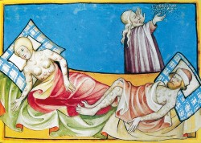
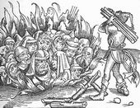
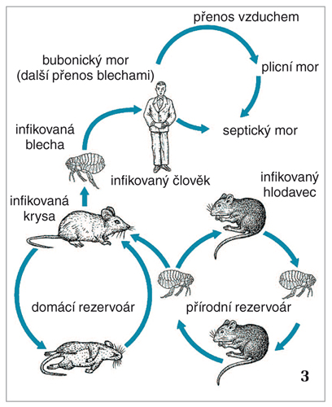

Slide 37
NEJVĚTŠÍ MOROVÉ EPIDEMIE
2. Černá smrt
- Počátek vypuknutí pandemie: 14. století
- Oblast: drtivá část Evropy
- Přibližný počet obětí: 75 milionů
Největší morová epidemie v dějinách Evropy vypuká roku 1348 a útočí od západu, byť má svůj původ na východě
Podle moderních vědců se její kolébka nachází v Číně a přes Krym a Černé moře se šíří na paluby lodí evropských mořeplavců a společně s nimi se vyloďuje ve velkých přístavech starého kontinentu – postihne prakticky všechny evropské země
V letech 1351-1353 se epidemie přesouvá do Ruska, Evropa si oddechne…, na chvíli..

Slide 38
NEJVĚTŠÍ MOROVÉ EPIDEMIE
Ve skutečnosti mor v Evropě takřka „zdomácněl“ na dalších nejméně 150 let, kdy se silnějšími či slabšími vlnami pustošil všechna větší města
V Číně, kde tato epidemie začala asi o 100 let dříve než v Evropě (zhruba roku 1246), zahubila za půl roku asi 13 milionů lidí
Postupně se rozšiřovala na západ a kudy prošla, tam bylo prakticky vylidněno (Jeruzalém, Damašek.. podél starých obchodních cest)
Tentokrát se „černá smrt“ nezastavila ve středomoří či Anglii, zima jí nevadila, a např. v Norsku či na Islandu vyhubila většinu populace
Trvalo dlouho, než zpustošené země dosáhly dřívější prosperity

Slide 39
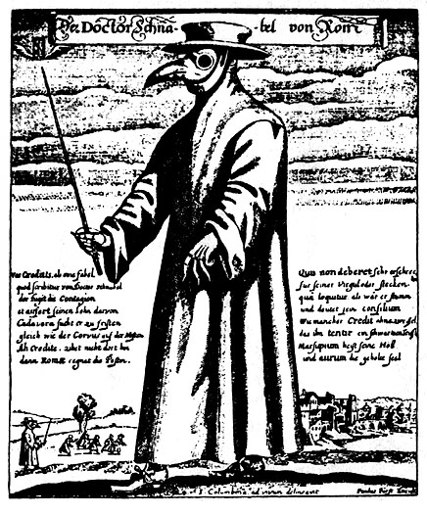
NEJVĚTŠÍ MOROVÉ EPIDEMIE
Při takto dlouho se opakujících morových vlnách došlo i k „sociálním důsledkům“…, např. lékaři ošetřující nemocné byli pronásledováni a „kamenováni“ lůzou, která se bála nákazy

Slide 40
NEJVĚTŠÍ MOROVÉ EPIDEMIE
V důsledku morových ran lidem dochází, jak je život pomíjivý, a tak mají epidemie často za následek i všeobecný úpadek mravů
Zejména pak ve městech bují bezuzdné zábavy, pitky a obžerství
Lid také hledá viníka - narůstá paranoidní hysterie, lidé podezřívají doktory, že je léčí špatně, a proto je lynčují
…Křesťané útočí na Židy. Mor je podle nich židovskou odplatou za staletá pronásledování. "Jak je jinak možné, že Židům se mor vyhýbá?!" kladou si otázku křesťané.
…Málokdo si dokáže racionálně vysvětlit, že Židům se nákaza vyhýbá díky jejich izolovanosti v ghettech a také kvůli vyspělejším hygienickým návykům

Slide 41
NEJVĚTŠÍ MOROVÉ EPIDEMIE
Podle odborných odhadů žilo v Evropě kolem roku 1200 asi 60 milionů obyvatel, v roce 1400 klesl jejich počet na 45 milionů
Řádění středověkého moru se patrně podepsalo i na zhoršení klimatických podmínek
…někteří vědci přednedávnem dokonce přišli s názorem, že pandemie Černé smrti stála za vznikem menší doby ledové
…z opuštěných farem totiž tehdy ve velké míře unikal do ovzduší oxid uhličitý, čímž se naše planeta ochlazovala
Se změnami klimatu souvisel také pokles úrody a méně úrodné oblasti Evropy zpustly úplně
V letech 1315-1317 pak Evropa zakouší první z mnoha hladomorů

Slide 42
NEJVĚTŠÍ MOROVÉ EPIDEMIE
Druhá morová pandemie, která se prožene Evropou, nezná mezí a nelze ji nijak zastavit
Lidé ještě v té době netuší souvislosti mezi nákazou, krysami a blechami jako jejími přenašečkami
Na přelomu 16. a 17. století mor ve Vídni zastihne zděšeného císaře Rudolfa II., který před ní utíká do Prahy
Nebýt obav z nákazy morem, nikdy by tento výjimečný panovník zřejmě v Praze trvale nežil a naše metropole by se nestala sídlem císaře, a tím i centrem slavné říše římské

Slide 43
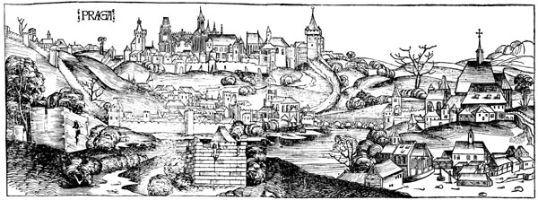
NEJVĚTŠÍ MOROVÉ EPIDEMIE
V průběhu 17. století si mor v Evropě vyžádal více mrtvých než Třicetiletá válka (1618 - 1648)
Paušální, ale poměrně přesné záznamy obětí černé smrti se na našem území dochovávají poprvé z doby pobělohorské
Jen v samotné Praze si mor v letech 1679-80 vyžádal téměř 7000 obětí , ve Vídni ve stejném období spočítali 20 tisíc mrtvých

Slide 44
NEJVĚTŠÍ MOROVÉ EPIDEMIE
Morové rány se nevyhnuly ani nejvyspělejším zemím tehdejšího světa
V letech 1663-64 zabil mor v Amsterdamu 50 tisíc lidí a následně se s lodí dovážející bavlnu dostal do Londýna, kde v letech 1665-66 zahubil až 100 tisíc lidí, tedy 1/5 města
Definitivní tečku za morem v Londýně znamenal velký požár v září 1666, kdy shořelo nejen 13 tisíc domů, 80 kostelů a katedrála, ale i krysy a blechy roznášející mor
Po požáru byl Londýn rekonstruován, rozšířeny ulice a přístav, snížena hustota obydlí, položeny základy kanalizace a jako stavební materiál byl upřednostněn kámen před dřevem – vznikl moderní Londýn

Slide 45
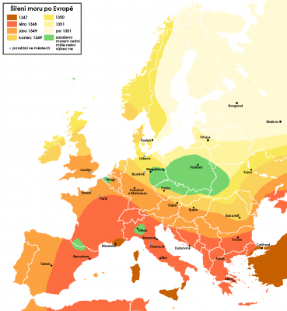

Slide 46
NEJVĚTŠÍ MOROVÉ EPIDEMIE
Morová epidemie na konci středověku snížila populaci v Evropě o 50-60 %
Paradoxně měla tato skutečnost vliv na růst Evropanů (průměrná výška populace)
Lidé, kteří epidemii přežili, měli kolem sebe více životního prostoru, postupně se zlepšovala kvalita života i v chudinských čtvrtích, které byly „vylidněné“ a epidemie tak neměly možnost rychlého šíření, hypoteticky bylo mezi populací i více jídla
Zlom přichází s industriální revolucí, která přináší nadprůměrnou zemědělskou produkci, dostupnou tekoucí vodu a zcela jiné hygienické a sanitární podmínky a návyky

Slide 47
NEJVĚTŠÍ MOROVÉ EPIDEMIE
Nejmenší byli lidé na počátku 17. století (mor, dlouhá období mrazu během malé doby ledové, minimální sklizně po několik let a napříč Evropou postupně vyvstávající konflikty mezi národy - Třicetiletá válka)
Průměrná výška Francouzů dosahuje v té době asi 162 cm, což lze stěží srovnat s dnešními Nizozemci (největší národ na světě), kde mají muži průměrnou výšku 184 cm a ženy 170 cm.
V ČR je to zhruba 180 cm u mužů a 167 cm u žen
Za posledních 150-170 let populace Evropy vzrostla zhruba o 17-19 cm…

Slide 48
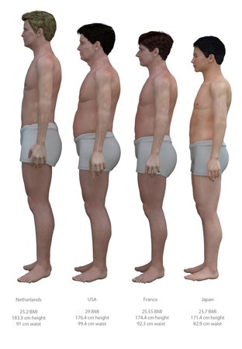

Slide 49
NEJVĚTŠÍ MOROVÉ EPIDEMIE
3. …bez zvláštního jména
- Počátek vypuknutí pandemie: přelom 19. a 20. století
- Oblast: Čína a Indie
- Přibližný počet obětí: 12 milionů
Moru se obecně nejvíce daří ve vlhkém prostředí s vyššími teplotami
Mor se tak opět po staletích masivně projeví v "příznivých" podmínkách jihočínské provincie Jün-nan, odkud se s velkým přesunem obyvatel dostane do Hongkongu
…zde během pouhých dvou měsíců o život připraví na 100 tisíc domorodců

Slide 50
NEJVĚTŠÍ MOROVÉ EPIDEMIE
Dále se mor přesouvá do Indie, ale i dalších asijských zemí, kde mor připraví o život zhruba 12 milionů lidí
Nezůstane však pouze u Asie, z hongkongského přístavu se opět zákeřná nemoc vydává na palubách lodí na cestu do celého světa
…, napadena je záhy Afrika, Austrálie, Jižní a poprvé i Severní Amerika.
Také Evropa čelí nové morové ráně, tentokrát však jen výhradně v přímořských státech, jako je Velká Británie, Španělsko či Portugalsko
Podle oficiálních zpráv Světové zdravotnické organizace (WHO) je poslední velká pandemie moru aktivní až do roku 1959

Slide 51
EPIDEMIE S PŘÍCHODEM EVROPANŮ DO AMERIKY (15. STOLETÍ)
V konečných důsledcích a délce se za největší epidemii na světě často považuje tzv. „velká americká pandemie“, která začala příchodem Evropanů na americký kontinent
Evropané byli přenašeči mnoha chorob, vůči kterým domorodé obyvatelstvo Ameriky nebylo imunní
Dnes se vcelku správně odhaduje, že po styku s Evropany zemřelo přibližně 50 milionů lidí

Slide 52
EPIDEMIE S PŘÍCHODEM EVROPANŮ DO AMERIKY (15. STOLETÍ)
Šlo tedy de facto o největší pandemii předindustriální éry a ve vztahu k velikosti globální populace rovněž o nejhorší pandemii všech dob
Z celkových 500 milionů lidí žijících tehdy na planetě Zemi jich na americkém kontinentu zemřelo 50 milionů (10 %)
Počty obyvatel v Americe se na předkolumbovskou úroveň vrátily až s hromadným přílivem Evropanů po roce 1750
Lze říci, že tato epidemie vlastně nikdy neskončila, protože původní obyvatelstvo se už nikdy neobnovilo, počty se zvýšily pouze o nové kolonisty

Slide 53
GLOBÁLNÍ SVĚTOVÉ VÁLKY – 1. SVĚTOVÁ VÁLKA
Ne, že by před 1. světovou válkou byl všude mír a klid…
Stoletá válka – (1337 – 1453), spor mezi Anglií a Francií; příčinou byl spor o nadvládu ve Flandrech a jihozápadní Francii. Jako záminka posloužilo odmítnutí nástupnictví anglického krále Eduarda III. na francouzský trůn
(válka ukončena anglickou ztrátou všech dřívějších území kromě Calais a Normanských ostrovů)
Třicetiletá válka – (1618 – 1648), vyvrcholení sporů mezi římskokatolickou církví a zastánci vyznání, která vznikla po reformaci v 16. století, tedy kalvinismem a luteránstvím
Válku de facto započala vzpoura českých stavů proti panovníkovi, tzv. „třetí pražská defenestrace“)
Neméně důležitou příčinou války byl také boj evropských zemí o politickou nadvládu (válka ukončena Vestfálským mírem)

Slide 54
Napoleonské války - (1803 – 1815), byly sérií válečných konfliktů následující po revolučních válkách, které skončily roku 1802
Napoleonská Francie byla nakonec poražena, což vedlo k restauraci Bourbonů (Ludvík XVIII)
Napoleonské války skončily porážkou Napoleona I. v bitvě u Waterloo 18. června 1815 a druhou pařížskou mírovou smlouvou (Vídeňský kongres)

Slide 55
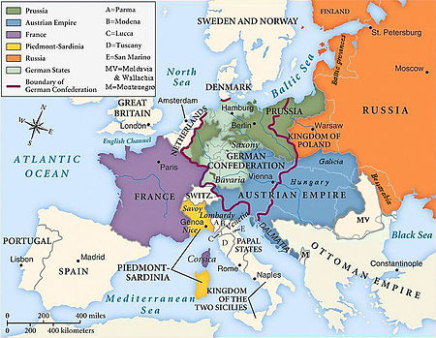

Slide 56
Prusko-rakouská válka (1866), byla válka vedená v roce 1866 mezi Pruským královstvím, Italským královstvím a jejich spojenci na straně jedné a Rakouským císařstvím a jeho spojenci na straně druhé o převahu v Německém spolku
Vítězství Pruska nad Rakouským císařstvím vedlo ke vzniku Rakouska-Uherska a pruské hegemonii v Severoněmeckém spolku, což byl krok vedoucí k sjednocení Německa a jeho maloněmecké řešení s vyloučením Rakouska
Důsledkem války získala Itálie Benátky odstoupené Rakouskem

Slide 57
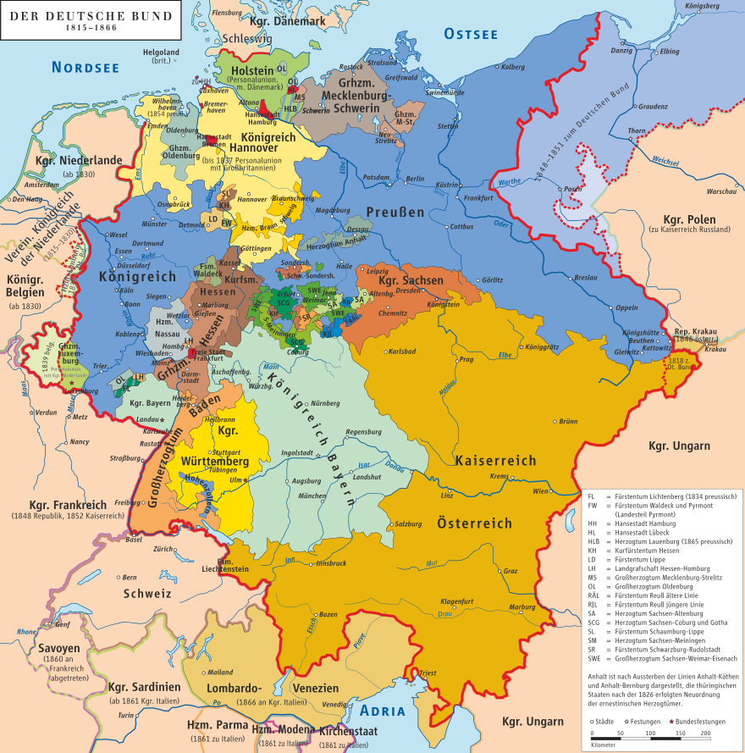

Slide 58
GLOBÁLNÍ SVĚTOVÉ VÁLKY – 1. SVĚTOVÁ VÁLKA
První světová válka zasáhla Evropu, Afriku a Asii a probíhala ve světových oceánech
Bezprostřední záminkou k válce se stal úspěšný atentát na arcivévodu a následníka trůnu Františka Ferdinanda d'Este
Rakousko-Uhersko odvetou vyhlásilo válku Srbsku, čímž vyvolalo řetězovou reakci vedoucí k světové válce
Během jednoho měsíce se Evropa ocitla ve válečném konfliktu
Válka propukla mezi dvěma koalicemi: mocnostmi Dohody a Ústředními (centrálními) mocnostmi
Zúčastnilo se jí nakonec 30 zemí, kde tehdy žilo 1,5 miliardy lidí (75 % lidstva)

Slide 59
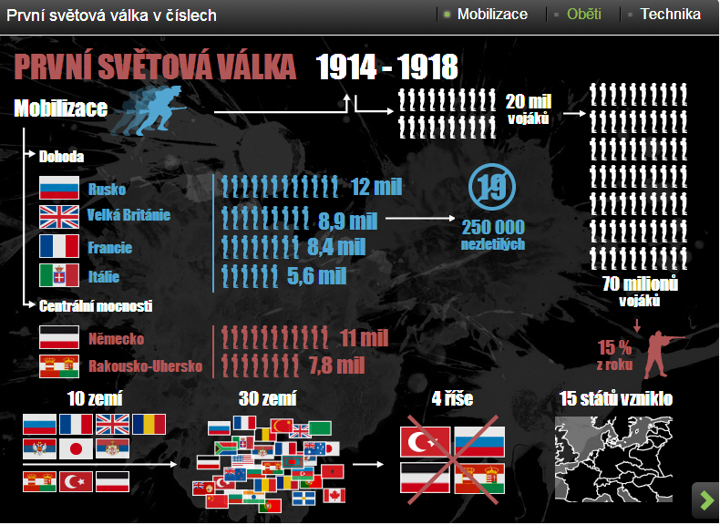

Slide 60
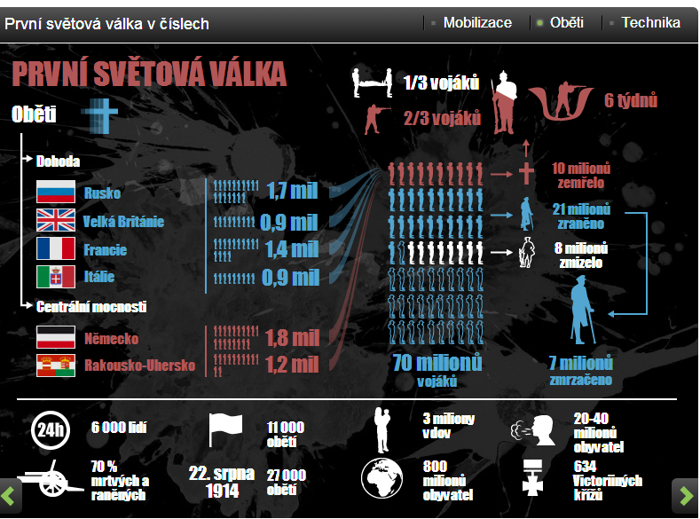

Slide 61
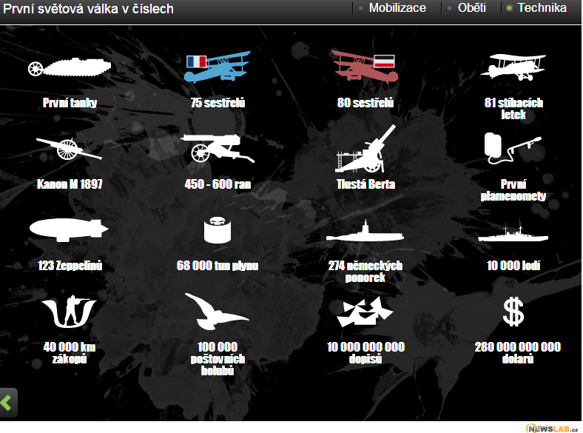

Slide 62
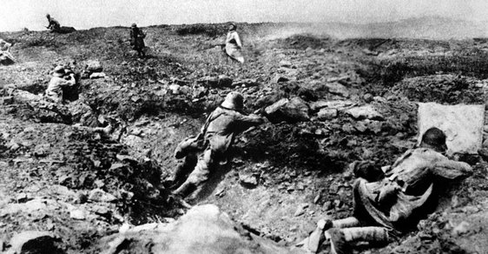
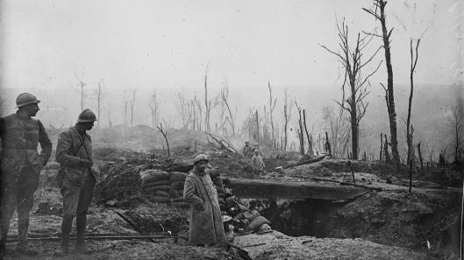

Slide 63
PANDEMIE ŠPANĚLSKÉ CHŘIPKY
Tzv. „španělská chřipka“, která si mezi roky 1918 až 1920 vyžádala až 50 miliónů obětí, neměla původně se Španělskem nic společného
Epidemie začala v roce 1918 v Haskell County v americkém státě Kansas a mladí američtí vojáci ji zavlekli do Evropy
Své „španělské označení“ dostala z politických důvodů - kvůli cenzuře tisku a obavě z paniky v bojujících státech, jako USA, se tam o narůstající vlně chřipky prakticky neinformovalo
Jinak to bylo ve Španělsku, které se na První světové válce nepodílelo
Když v Madridu v květnu 1918 onemocněl už každý třetí obyvatel, španělský tisk bez cenzury informoval o epidemii a tím dala nákaze jméno podle své země, i když tato katastrofa začala v USA

Slide 64
PANDEMIE ŠPANĚLSKÉ CHŘIPKY
Celosvětová epidemie vypukla v únoru 1918 jak ve Španělsku tak i v New Yorku
V dubnu propukla ve Francii, v květnu v Madridu, v červnu v Německu a současně v Číně, Japonsku, Anglii a Norsku
Druhá, podstatně závažnější vlna epidemie začala skoro současně v Bostonu, Indii, Karibiku, Střední a Centrální Americe, o měsíc později v Brazílii a později na Aljašce
A jak vlastně španělská chřipka vznikla?

Slide 65
PANDEMIE ŠPANĚLSKÉ CHŘIPKY
První světová válka trvala „poměrně krátce“, výrobci vakcín proto nedokázali prodat všechny své výrobky
Když se snažili dosáhnout zisků, rozhodli se zbývající vakcíny nabídnout obyvatelstvu …proto spustili největší očkovací kampaň v historii USA
Nebyly žádné epidemie, které by ji opodstatňovaly, proto použili jiné argumenty
Jejich propaganda tvrdila, že vojáci se z cizích zemí vrátili se všemi možnými nemocemi a proto musí dostat všechny vakcíny, které jsou na trhu

Slide 66
PANDEMIE ŠPANĚLSKÉ CHŘIPKY
Konglomerát nemocí, způsobený pestrým koktejlem jedovatých vakcín, vyrážel lékařům dech..
Nová nemoc, kterou vytvořili, měla příznaky všech nemocí, které lidem aplikovali
Když se lékaři pokoušeli např. příznaky tyfu potlačit silnější vakcínou, způsobili jinou formu tyfu, který nazvali paratyfus
Když ale namíchali silnější a nebezpečnější vakcínu, aby potlačili následky předcházející, vytvořili daleko horší nemoc, pro kterou nejdříve neměli název

Slide 67
PANDEMIE ŠPANĚLSKÉ CHŘIPKY
Američtí lékaři chtěli odvrátit vinu od sebe, proto nemoc nazvali španělská chřipka
Mnohonásobně shodující se dobové zprávy a citáty svědčí spíše proti tomu, že španělská chřipka byla způsobena nějakým zmutovaným virem (přenos zvíře – člověk), který se jakoby nadzvukovou rychlostí současně rozšířil na více kontinentů
Resumé: španělská chřipka byla ve skutečnosti globální očkovací katastrofa

Slide 68
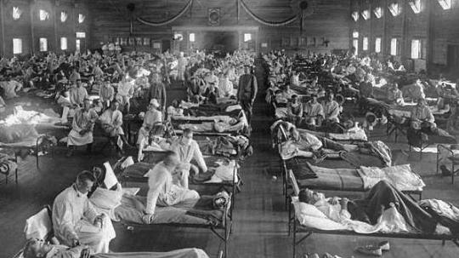
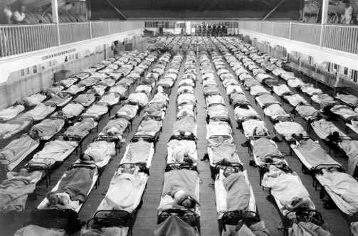
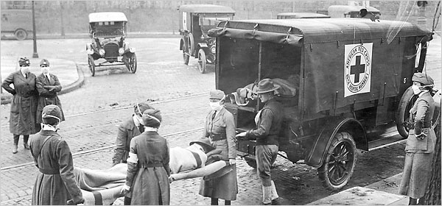

Slide 69
GLOBÁLNÍ SVĚTOVÉ VÁLKY – 2. SVĚTOVÁ VÁLKA
Druhá světová válka byla největším válečným konfliktem v dějinách lidstva
Svým rozsahem, nasazením a počtem obětí jednoznačně převyšuje všechny předchozí válečné konflikty
Zúčastnilo se jí 64 zemí, kde tehdy žily zhruba dvě miliardy lidí, takže se dotkla asi 80 % lidstva
Na ploše 22 miliónů km² bojovalo 110 milionů vojáků
Válka stála 50 až 60 milionů lidských životů – z nichž počet zabitých civilistů mírně převyšuje počet zabitých vojáků

Slide 70
SVĚTOVÉ VÁLKY – 2. SVĚTOVÁ VÁLKA
Válečné ztráty jednotlivých zemí:
Sovětský svaz 21 300 000
Čína 10 000 000
Německo 6 850 000
Polsko 6 123 000
Japonsko 2 600 000
Jugoslávie 1 706 000
Rumunsko 985 000
Francie 810 000
Maďarsko 750 000
Rakousko 525 000
Řecko 520 000
Itálie 410 000
USA 406 698
Československo 400 000
Velká Británie 388 000
Oběti holocaustu:
Polsko 2 900 000
Sovětský svaz 1 250 000
Maďarsko 300 000
Rumunsko 250 000
Československo 245 000
Německo 160 000
Holandsko 104 000
Francie 64 000
Rakousko 58 000
Řecko 58 000
Jugoslávie 54 000
Belgie 25 000
Itálie 8 500

Slide 71
SVĚTOVÉ VÁLKY – 2. SVĚTOVÁ VÁLKA
Celkové škody jsou odhadovány na čtyři biliony USD – přímé válečné náklady byly stanoveny na 900 miliard USD
Ještě více než v první světové válce sehrála důležitou roli věda a technika
Vědecký výzkum měl velkou roli a nejnovější vědecké a technické objevy byly ihned uplatňovány v praxi – například radar, raketová technika, atomová bomba
Pro komunikaci se klíčovou stala kryptografie – hledání co možná nejbezpečnějšího způsobu přenosu zpráv za pomoci šifrovacích technik (Enigma..)

Slide 72
SVĚTOVÉ VÁLKY – 2. SVĚTOVÁ VÁLKA
Na konečném vítězství měla roli nejen aktuální vojenská převaha, ale také hospodářství a ekonomická síla válčících stran
Pro Spojence nepříliš dobrou situaci na počátku války, kdy Německo vyrábělo více zbraní, významným způsobem zvrátil až plný nástup Spojených států amerických, kdy Spojenci vyráběli trojnásobek válečných potřeb než síly Osy
Vítězství „demokracie“ dávalo západním státům naději, že se situace zlepší i v Sovětském svazu
Tak se bohužel nestalo, naopak Stalin svoje represe po skončení války ještě vyostřil
Navíc se vliv Sovětského svazu a komunistického režimu ještě rozšířil – jednalo se o území, které bylo osvobozeno Rudou armádou - jedinými výjimkami byly Rakousko, Finsko a částečně Jugoslávie
… a v říjnu 1945 bylo ratifikováno vytvoření OSN..

Slide 73
SOUČASNÉ SVĚTOVÉ EPIDEMIE A NEMOCI - AIDS
V osmdesátých letech (1981) se v americkém odborném časopise objevuje nenápadná zpráva o výskytu pěti případů vzácného zánětu plic v Los Angeles a čtyř případů vzácného pojivového zánětu (Kaposiho sarkomu) v New Yorku - vesměs u mladých homosexuálů
Nikdo netušil, že lidstvo stojí na prahu objevení nového viru, který bude mít vliv na celé lidstvo…
…, alarmující bylo, že takovýchto pacientů začalo velice rychle přibývat.
Počáteční období bylo poznamenáno neznalostí původce, cest šíření nemoci, možnosti ochrany atd.

Slide 74
SOUČASNÉ SVĚTOVÉ EPIDEMIE A NEMOCI - AIDS
Z počátku, díky tomu, že se tato nemoc vyskytovala převážně u homosexuálů (u počátečních případů - zkratka GRIDS - gay related immunodeficiency syndrom), byla tato nemoc nazvána jako: "nemoc homosexuálů"
Později se příznaky nemoci objevovaly nejen u homosexuálů, ale také u hemofiliků, heronoimanů (tak označovali v USA narkomany užívající heroin), a protože většina nemocných pocházela z Haiti, označovali odborníci krátkou dobu toto onemocnění jako nemoc 4H
Koncem roku 1981 se objevují první epidemiologické údaje ukazující, že AIDS je infekční onemocnění přenosné při sexuálním styku a krví

Slide 75
SOUČASNÉ SVĚTOVÉ EPIDEMIE A NEMOCI - AIDS
V roce 1982 ji shodně odborníci nazvali jako syndrom získaného selhání imunity, známé pod zkratkou AIDS (Acquired Immunodeficiency Syndrom)
Teprve v roce 1983 byl francouzským vědcem prof. Montagnierem a jeho spolupracovníky objeven virus později označován jako HIV (Human Immunodeficiency Virus) - lidský virus selhání imunity
Koncem roku 1986 první klinické výsledky ukazují na prodloužení přežití u pacientů s AIDS, kterým byl podán první antiretrovirový preparát AZT (azidothymidin)

Slide 76
SOUČASNÉ SVĚTOVÉ EPIDEMIE A NEMOCI - AIDS
Pandemie nemoci AIDS, kterou se už na celém světě nakazilo přes 75 milionů lidí, začala nejspíše již po roce 1920 v konžské metropoli Kinshase (tehdy Léopoldville)
…, k tomuto závěru dospěli vědci, kteří zkoumali genetický původ viru HIV, jež nemoc způsobuje
K rychlému rozšíření choroby podle nich přispěly historické okolnosti: zejména rychlý růst populace a megalomanský projekt tehdejší belgické koloniální správy na stavbu železniční sítě
Tam se v té době kvůli stavbě stahovaly miliony dělníků a převaha mužů znamenala i rozkvět obchodu se sexem

Slide 77
SOUČASNÉ SVĚTOVÉ EPIDEMIE A NEMOCI - AIDS
Čerstvě nakažení se pak díky snadno dostupné dopravě vraceli do svých domovských vesnic, kde šířili nemoc dál
V dalších desetiletích tak pandemie postupně zasáhla další oblasti Konga a pak i další africké země..
Virem HIV se dosud nakazilo 75 milionů lidí, nejméně 25 milionů jich nakonec nemoci podlehlo.
V současnosti je nakažených 35 milionů, velká většina z nich žije v chudých a rozvojových zemích a nejhůře postiženou oblastí je subsaharská Afrika

Slide 78
SOUČASNÉ SVĚTOVÉ EPIDEMIE A NEMOCI – MALÁRIE
Největším současným strašákem však není AIDS, Ebola, Zika apod.
Na MALÁRII (parazitická infekce přenášená z člověka na člověka kousnutím infikované samičky komára rodu Anopheles) každý rok zemře okolo 600 tisíc lidí a dalších 200 milionů se jí nakazí
K 90 % úmrtí na malárii dochází v subsaharské Africe a téměř 4/5 obětí tvoří děti mladší 5 let
Ačkoli od roku 2000 úmrtnost poklesla o 25 %, je nemoc světově stále hlavní příčinou úmrtí dětí mladších 5 let

Slide 79
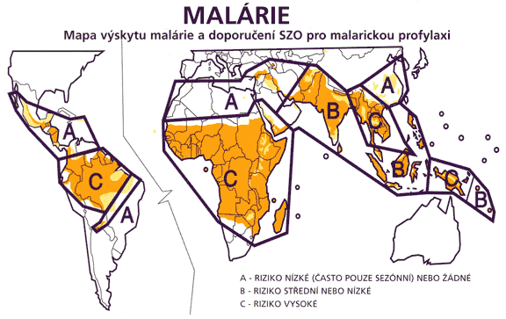
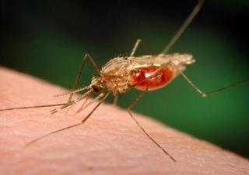

Slide 80
NEJNIČIVĚJŠÍ PŘÍRODNÍ KATASTROFY V DĚJINÁCH LIDSTVA
Záplavy na Žluté řece
- Rok: 1887, 1931, 1938
- Země: Čína
- Počet obětí: 2,7 milionu, přes 3 miliony, až 900 tisíc
Na konci 19. století se vlivem silných přívalových srážek ze Žluté řeky stalo několik mocných toků, které se rozlily po hustě obydlené zemi
V roce 1887 několik metrů vysoké přívalové vlny smetly z povrchu Země 600 vesnic a měst. Voda později zaplavila dalších 1500 obcí; podle dobových záznamů se celkový počet obětí odhaduje na 2,7 milionů
Podobná katastrofa se na Žluté řece odehrála i v roce 1931 (přes 3 mil. obětí) a v roce 1938 s 900 tis. oběťmi.

Slide 81



Slide 82
NEJNIČIVĚJŠÍ PŘÍRODNÍ KATASTROFY V DĚJINÁCH LIDSTVA
2. Zemětřesení v Šan-si
- Rok: 1556
- Země: Čína
- Počet obětí: 830 tisíc
Nejničivější zaznamenané zemětřesení v historii lidstva v roce 1556 zasáhlo kolem stovky kantonů v deseti čínských provinciích; 850 km široká oblast byla totálně zničena a v některých kantonech katastrofu přežilo jen 40 % obyvatel
Příčinou obrovských ztrát na životech byla i skutečnost, že v té době mnoho lidí žilo v umělých jeskyních vyhloubených ve sprašových (poměrně měkkých) skálách.
Při zemětřesení se jich naprostá většina následkem sesuvů půdy zhroutila (odhaduje se 8 st. Richterovy stupnice)

Slide 83
NEJNIČIVĚJŠÍ PŘÍRODNÍ KATASTROFY V DĚJINÁCH LIDSTVA
3. Zemětřesení v Tang-šan
- Rok: 1976
- Země: Čína
- Počet obětí: 700 tisíc
Zemětřesení (7,8 st. Richterovy stupnice) zasáhlo průmyslovou a zalidněnou oblast širokou kolem 8 km, ve které bylo vážně poškozeno kolem 80 % všech budov
Neštěstí údajně předcházel výskyt podivných světel a hladina vody ve studních se výrazně zvýšila, na některých místech dokonce začal ze studní unikat plyn
Bylo pozorováno i podivné chování zvířat (hejna hus se pokoušela navzájem „sežrat“ v důsledku nevysvětlitelného stresu..)

Slide 84



Slide 85
NEJNIČIVĚJŠÍ PŘÍRODNÍ KATASTROFY V DĚJINÁCH LIDSTVA
4. Tajfun Bhola
- Rok: 1970
- Země: východní Pákistán (dnešní Bangladéš)
- Počet obětí: 300-500 tisíc
Nejničivější zaznamenaný tajfun v historii lidstva
Hlavní příčinou vysokého počtu obětí byla zvednutá vodní hladina, která potopila většinu ostrovů v deltě řeky Gangy
V okamžiku největší síly dosahovala rychlost větru 205 kilometrů za hodinu
Laxní přístup západní části země k řešení následků katastrofy vyostřil napětí mezi západem a východem a značnou měrou urychlil počátek osvobozenecké války - ta skončila rozdělením země na dnešní Pákistán a Bangladéš

Slide 86





Slide 87
NEJNIČIVĚJŠÍ PŘÍRODNÍ KATASTROFY V DĚJINÁCH LIDSTVA
5. Tajfun nebo zemětřesení v Kalkatě
- Rok: 1737
- Země: Indie
- Počet obětí: 300-500 tisíc
Vzhledem k malému množství dochovaných informací byla katastrofa v Kalkatě dlouho přičítána zemětřesení; v současnosti se však odborníci domnívají, že se jednalo o tajfun
Bouře a povodeň zničila téměř všechny budovy s doškovými střechami a zabila 3000 lidí.., dále přílivová vlna vyvolaná silným zemětřesením v přístavu potopila 20 000 lodí a vyžádala si 300 000 obětí..
Je však vcelku zvláštní, že v té době měla mít Kalkata pouze kolem 20 000 obyvatel…

Slide 88
NEJNIČIVĚJŠÍ PŘÍRODNÍ KATASTROFY V DĚJINÁCH LIDSTVA
6. Tsunami v Indickém oceánu
- Rok: 2004
- Země: Indie, Indonésie
- Počet obětí: až 270 tisíc
26. prosince 2004 došlo k velmi silnému podmořskému zemětřesení s epicentrem několik desítek kilometrů od západního pobřeží Sumatry (9,3 stupně Richterovy škály, jednalo se o druhé nejsilnější zemětřesení, jaké kdy seismografy zaznamenaly)
Pohyby mořského dna vyvolaly tsunami, jež místy dosahovaly až 30 m výšky a které později zasáhly většinu pevniny obklopující Indický oceán
Zemětřesení vyvolalo slabé dozvuky dokonce až na Aljašce…

Slide 89





Slide 90
NEJNIČIVĚJŠÍ PŘÍRODNÍ KATASTROFY V DĚJINÁCH LIDSTVA
7. Zemětřesení v Allepu
- Rok: 1138
- Země: Sýrie
- Počet obětí: 230 tisíc
Allepo je druhé nejstarší město Sýrie (po Damašku) a jedno z nejstarších měst na světě
Allepo bylo až na několik budov zcela zničeno a muselo být vybudováno znovu od základů
Zemětřesení postihlo řadu dalších měst, otřesy byly údajně cítit i v Damašku

Slide 91
Populační vývoj obyvatelstva světa, rozmístění obyvatelstva

Slide 92
Populační vývoj světa
Velikost populace je v globálním měřítku výsledkem bilance porodnosti a úmrtnosti. V regionálním měřítku se k těmto dvěma základním demografickým procesům přidává i migrace.
Rekonstrukce počtu obyvatel od nejstarších dob jeho vývoje je velmi složitá.
Komplikovanost procesu spočívá především v nedostatku spolehlivých informací o:
početnosti a rozmístění populací,
podmínkách a způsobech života populací (s určením početnosti populace úzce souvisí např. způsob obstarávání potravy, úroveň výrobních procesů apod.)

Slide 93
Rekonstrukce počtu obyvatel od nejstarších dob jeho vývoje je velmi složitá. Složitost spočívá především v nedostatku spolehlivých informací:
o početnosti a rozmístění populací,
o podmínkách a způsobech jejich života – s určením početnosti populace úzce souvisí např. způsob obstarávání potravy, úroveň výrobních procesů apod.
Archeologické nálezy jsou vzhledem k časovému rozpětí vývoje a rozsahu vývojových prostorů málo početné
Rekonstrukci komplikuje také proměnlivost geografických podmínek (hlavně klimatických), jež byly v počátečních obdobích vývoje lidských populací významným faktorem

Slide 94
V dosavadním vývoji lidstva žilo na Zemi podle různých odhadů 60 až 100 miliard lidí (za humánní fázi vývoje přitom považujeme období posledního 1 milionu let)
Současné obyvatelstvo tak tvoří pouze 7-10 % všech lidí, kteří kdy obývali Zemi
Rozložení obyvatelstva v jednotlivých obdobích vývoje však bylo krajně asymetrické
Nerovnoměrnost vývoje ovlivňovaly:
soustavně se opakující katastrofické události (zemětřesení, záplavy, epidemie, hladomory apod.) a války, které brzdily kvantitativní růst populací
stále rostoucí vliv člověka na svůj vlastní vývoj

Slide 95

Nejstarší odhady počtu obyvatel se týkají období poslední doby ledové (würm, konec nastal 10 000 let př.n.l.)
V druhé polovině poslední doby ledové žilo na Zemi několik desítek tisíc obyvatel
Před 20 tisíci lety se počet obyvatel odhaduje na několik set tisíc

Slide 96



Homo Sapiens vs.
člověk neandrtálský…

Slide 97
Tyto odhady se opírají o teorie:
    - maximálního počtu obyvatel – při jeho odhadu se předpokládá maximální zalidnění prostoru, a to z aspektu přírodního potenciálu, tj. schopnosti uživit obyvatelstvo při určitém způsobu hospodaření
    …zanedbává se přitom rozhodovací schopnost člověka osídlit také prostory, které pro život poskytují nejpříznivější podmínky (častý výskyt starých civilizací v pouštních oblastech, deštných pralesech apod.)
    - minimálního počtu obyvatel – tato teorie respektuje biologicko-genetické požadavky, neboť izolovaná populace pro svou zdravou reprodukci musí čítat minimálně 300–500 jedinců
    Při nižší početnosti se může zvyšovat nemocnost, úmrtnost a populace může postupně vymřít

Slide 98
Na konci poslední doby ledové se obyvatelstvo živilo převážně lovem a objevovaly se i primitivní formy zemědělství (neolitická revoluce – co to je?)
Při takovém způsobu hospodaření mohla hustota zalidnění dosahovat 0,5–1 obyv./km²
Z celkové rozlohy souše bylo pro život populací vhodných 1-5 %, podle odhadů mohlo na Zemi v té době žít 0,6 až 6,8 milionů obyvatel

Slide 99
Významné změny v rozsahu světové populace souvisí s vývojem v období NEOLITU. V té době se začíná rozvíjet zemědělství, k jehož hlavním formám patří obdělávání půdy (rostlinná výroba) a chov zvířat
Tato tzv. NEOLITICKÁ REVOLUCE, jež se váže na období 10 000 – 3 000 let př.n.l. přináší v důsledku usedlého způsobu života (nové výrobní podmínky a vyšší produktivita práce) výrazný početní růst obyvatelstva (mohla se zvýšit koncentrace obyvatelstva, což vedlo k rozvoji i prvních městských sídel)
V období 7000 až 4500 let př.n.l. se počet obyvatel dle odhadů zdvojnásobil z 10 na 20 milionů

Slide 100



Slide 101
Neolitická revoluce nejdříve proběhla v těchto oblastech:
údolí Indu
Mezopotámie
Turanská nížina (kde to je?)
údolí Nilu (všechno pouštní oblasti)
v Evropě k těmto územím patří povodí řek Don, Dněpr, Morava, Rýn a přímořské oblasti Francie a jižní Anglie.
Uznávané odhady udávají pro období:
7500 let př.n.l. 5-20 milionů obyvatel
5000 let př.n.l. přibližně 20 milionů obyvatel
v roce 1000 př.n.l. počet obyvatel Země dosáhl asi 80 milionů

Slide 102


Slide 103

Základní milníky vývoje počtu obyvatel

Slide 104
Relativně spolehlivější informace o počtu obyvatel světa jsou k dispozici z období existence Římské říše, protože v jednotlivých částech tohoto státního celku byla zorganizována „sčítání lidu“
Přebytky potravin ⇒ osamostatnění řemesel a jejich koncentrace do větších sídel, kde zároveň vzniká vojenská, řídící, ideologická společenská skupina populace ⇒ předzvěst urbanizačního procesu ⇒ vznik prvních měst v oblastech nejbohatšího zemědělství
Z malých měst se postupně stávají na tehdejší dobu velká města
(Znáte některá?)

Slide 105


Plán starověkého Babylonu a Babylonská věž
Babylon se v době největšího rozkvětu odhaduje na 0,5 mil., Řím v důsledku bohatství na přebytcích v zemědělství mohl dosáhnout až 1,5 mil. obyvatel). Další: Trója, Alexandrie (0,7 mil.), Bagdád, Jeruzalém, Damašek, Athény, Kartágo, Syracusy…

Slide 106


3D model starověkého Říma a současné centrum Říma

Slide 107

Vývoj obyvatel Říma v tisících
Z grafu lze vidět, že Řím jako současné hlavní město křesťanského světa
ve středověku téměř 1000 let prakticky neexistoval..

Slide 108
Začátkem letopočtu byl počet obyvatel Evropy asi 35 milionů, svět zhruba 250 mil. obyvatel
Odhady pro ostatní světadíly jsou podstatně složitější:
v Africe jsou k dispozici určité údaje z jejich severních oblastí, avšak rozsáhlá území na jih od Sahary jsou jen málo známá – počet obyvatel se odhaduje asi na 30 milionů

Slide 109
málo poznatků je charakteristických také pro Ameriku, kde se předpokládá řídké zalidnění čítající asi 10 milionů obyvatel
rozsáhlé populace již dlouhou dobu existovaly v Asii, k největším patřila čínská (60 milionů) a indická populace (patrně početnější než čínská), kromě nich zde žila řada populací překračujících 1 milion obyvatel; celkový odhad tak v Asii dosahuje 180 milionů obyvatel
nepříliš početné obyvatelstvo Oceánie se odhaduje na 1 milion osob

Slide 110
V následujících stoletích byl růst obyvatelstva poměrně pomalý
V některých oblastech se dokonce předpokládá i pokles počtu obyvatel v důsledku válek, epidemií, hladu a dalších vlivů (stěhování národů..) – podle odhadů měla Evropa kolem roku 500 přibližně 20 milionů obyvatel
V prvním tisíciletí (od Kristova narození až do roku 1000) čítala populace světa cca 300 mil. lidí – nedošlo k žádnému čistému růstu populace

Slide 111

Stěhování národů

Slide 112
Pomalé tempo růstu dokazuje i údaj z roku 1650, podle něhož dosáhl počet obyvatel světa 0,5 miliardy (shodný údaj řady autorů, v odhadech se připouští chyba 20-50%)
Souvisí to s relativně pomalým rozvojem výrobních sil v tomto období, těžiště ekonomické aktivity leželo v nepříliš produktivním zemědělství, zatímco rychlejší rozvoj stimulovaly jenom činnosti jako řemesla, obchod a později hornictví (těžba)

Slide 113


Slide 114
Soustavnější, dlouhodobější růst obyvatelstva světa lze pozorovat od počátku 16. století, přičemž jeho tempo postupně vzrůstalo
Růst ovlivnilo mnoho faktorů, k rozhodujícím patří následující:
1) z demografického hlediska je velmi důležitý rozvoj biologie a lékařských oborů
tyto vědy rozhodující měrou přispěly k postupnému zvládnutí řady epidemických onemocnění, která způsobovala velmi početné a opakující se ztráty obyvatel

Slide 115
důležitým výsledkem uplatnění těchto vědeckých poznatků v medicíně bylo postupné snížení vysoké úmrtnosti
Toho bylo nejdříve dosaženo ve vyspělých evropských zemích, ale postupně s určitým časovým posunem se vědecké, technické a ekonomické inovace dostaly do ostatních zemí světa a způsobily podobné změny populačních procesů (prvek kontroly úmrtnosti)

Slide 116
2) v 16. století se v několika evropských zemích (Velká Británie, Francie, Německo, Nizozemí) začínají formovat nové hospodářské a společenské poměry (kapitalismus – rozvoj zemědělství (i příměstského), řemesel, manufakturní výroby, obchodu…, později průmyslu a služeb)
Ty znamenají novou etapu ekonomického rozvoje a jejich efekty se pozitivně projevují i v ostatních sférách života společnosti
3) Část vytvořených hodnot je možné vkládat do rozvíjející se vědy a výzkumu (vznik významných univerzit)

Slide 117
4) ve smyslu snižování úmrtnosti v 18. století působil také růst a přebytky z výroby zemědělských produktů (např. brambory, obilí aj.), což podstatným způsobem zlepšilo úroveň zabezpečení obyvatelstva potravinami a v mnohých zemích to vedlo až k odstranění hrozby masového hladomoru
5) významným způsobem se uplatnilo i zlepšení sanitárních a hygienických podmínek života obyvatel
Šlo nejen o zlepšení sociální péče, ale zejména o vliv individuální vyspělosti obyvatelstva v oblasti hygieny

Slide 118





Slide 119
V důsledku uvedených skutečností nastoupil tzv. DEMOGRAFICKÝ PŘECHOD (zjednodušeně: pokles mortality, za nímž s jistým zpožděním následuje pokles natality => velký početní růst populace)
V jeho rámci se v mnohých zemích úroveň úmrtnosti (mortality) snížila z původních 40‰ na hodnoty kolem 20‰

Slide 120
Zrychlující se tempo růstu počtu obyvatel lze dokumentovat údaji o zkracování časových intervalů, v nichž došlo ke:
zvýšení počtu obyvatel v řádech (mld.)
zdvojnásobení počtu obyvatel světa – zatímco v období před začátkem letopočtu tento interval trval 1000 až 3000 roků, do konce 19. století se jeho délka zkrátila na sto let a v současnosti dosahuje pouze kolem 30 až 40 let, což se ovšem zastaví..

Slide 121
první miliarda byla překonána poměrně záhy na počátku 19. století (patrně roku 1804)
druhá miliarda v roce 1927 – délka období 123 let
třetí miliarda zabrala pouze 33 let a byla tedy dosažena roku 1960
čtvrtá miliarda byla dosažena za dalších 14 let v roce 1974
pátá miliarda v roce 1987 (13 let)
šestá miliarda potom za pouhých 12 let v roce 1999
sedmá miliarda (2011), tedy také 12 let… (jak bude dlouho trvat další?)

Slide 122

Osmé miliardy může lidstvo, při udržení současného tempa růstu, dosáhnout
ještě dříve než za 12 let (a stane se to), což však neznamená,
že by populace rostla rychleji.

Slide 123
Vývoj počtu obyvatelstva světa
rok | počet obyvatel (mil.) | období potřebné ke zdvojnásobení populace (roky)
10000 př. n.l. | 5 | ..
7000 př.n.l. | 10 | 3000
4500 př.n.l. | 20 | 2500
2500 př.n.l. | 40 | 2000
1000 př.n.l. | 80 | 1500
0 | 160 | 1000
900 | 320 | 900
1700 | 600 | 800
1850 | 1 200 | 150
1950 | 2 500 | 100
1986 | 5 000 | 36
2000 | 6 057 | ?
2020 | 7 777 | ?
Kdy asi bude další zdvojnásobení?

Slide 124
Vývoj počtu obyvatel podle kontinentů v letech 1000-2018
rok | počet obyvatel (mil.)
 | Evropa | Asie | Afrika | Amerika | Austrálie a Oceánie | Svět
1000 | 42 | 170 | 50 | 13 | 1 | 276
1200 | 61 | 203 | 61 | 23 | 1 | 349
1500 | 69 | 253 | 82 | 41 | 1 | 446
1650 | 100 | 330 | 100 | 13 | 2 | 545
1750 | 140 | 479 | 95 | 12 | 2 | 728
1800 | 187 | 602 | 90 | 25 | 2 | 906
1850 | 266 | 749 | 95 | 59 | 2 | 1 171
1900 | 401 | 937 | 120 | 144 | 6 | 1 608
1950 | 547 | 1 402 | 221 | 339 | 13 | 2 521
1998 | 738 | 3 585 | 749 | 809 | 30 | 5 901
2018 | 746 | 4 536 | 1 284 | 1 014 | 41 | 7 621
Proč?

Slide 125
Atlantický trh s otroky byl zahájen v roce 1 441 Portugalci
Důvodem byl rozmach plantážnictví (cukrová třtina, později bavlna a další..) a levná a výkonná pracovní síla na rozdíl od domorodého amerického obyvatelstva
Později Nizozemci, Španělé, Francouzi, Britové..
První otroci v USA se objevili v roce 1619
Nejvýznamnější nárazníkové zóny byly ostrovy v Karibiku a Brazílie

Slide 126


Slide 127
Mezi roky 1450 – 1900 bylo násilím dovezeno z Afriky na americký kontinent zhruba 12 mil. otroků a jedná se o jeden z největších migračních exodů v dějinách lidstva
Další miliony zahynuly při přepravě a další miliony domorodého obyvatelstva zahynuly v důsledku zanesených evropských epidemií..
Zrušení otroctví:
Švédsko 1335
Portugalsko 1761
Anglie, Wales 1772
Francie 1794/1848
Argentina 1813
Mexiko 1826
Nizozemí 1863

Slide 128
USA 1865
Brazílie 1888
Čína 1910
Tibet 1959 (nařízením ČLR)
Saudská Arábie (1962)
… Niger 2004
Otroctví však ze světa zcela nezmizelo, některé berberské kmeny v západní Africe..
Pojem otroctví se používá přeneseně na některé násilné činy naší moderní civilizace..

Slide 129



Slide 130
Milníky ve vývoji populace světa
Realita může být nakonec trochu jiná, resp. bude jiná...,
pro rok 2050 se nově odhaduje téměř 10 mld. lidí

Slide 131
Rozdíl mezi relativním a absolutním přírůstkem světové populace
Podle řady zpráv z Populační divize OSN aktuálně na světě žije asi 7 % všech lidí, kteří kdy obývali naši planetu. Zatímco do roku 1900 byl roční růst světové populace lineárně pozvolný, v posledním století jde o závratné exponenciální tempo.
Tato exponenciální populační exploze je však s největší pravděpodobností u konce. Meziroční tempo růstu světové populace zažilo svůj vrchol již v letech 1962-1963, kdy se meziročně zvýšil počet lidí o 2,2 %.
Od té doby je roční nárůst každý rok nižší – aktuální rychlost růstu světové populace je zhruba 1,2 %. Podle vědců a statistiků jde o dlouhodobý trend, který bude pokračovat.

Slide 132
Jinak je tomu ovšem s meziročním absolutním přírůstkem světové populace, který dosáhl vrcholu až koncem 80. let minulého století a činil až 92,5 milionu lidí.
Ještě v polovině současné dekády zůstával meziroční přírůstek vysoký a pohyboval se kolem 85 milionů.
Pro rok 2019 je očekáván absolutní přírůstek kolem 81 milionů lidí a poté jeho další snižování v řádu o jeden milion ročně.

Slide 133
v období let 1650-1900 se počet obyvatelstva světa ztrojnásobil
v období let 1900-2000 se počet obyvatelstva světa dále téměř zečtyřnásobil
Hodnocení růstu světové populace může znít ještě dramatičtěji:
druhé tisíciletí (1000-2000) bylo svědkem 20ti násobného zvětšení populace,
ještě dramatičtěji může působit konstatování, že za 1900 roků od „Kristova narození“ (mezi lety 0-1900) na světě přibylo 1,3 mld. lidí, zatímco za poslední století (1900-2000) potom 4,4 mld.!
V současné době však již existují důkazy, že míra růstu světové populace dosáhla vrcholu (70., 80. léta 20. století) a pomalu klesá

Slide 134
Hodnocení regionálních rozdílů v tempu růstu světové populace
Nejmenší růst za 250leté období (1750 – 2000) vykazuje:
Evropa (447 %):
vliv velkých migrací
ztráty obyvatelstva v důsledku válečných konfliktů
v posledním období také výrazné snížení přirozeného přírůstku obyvatelstva

Slide 135
Přibližně stejné tempo růstu jako celosvětový průměr (746 %) dosáhla:
Afrika (707 %):
Až do konce 19. století stagnace - vliv nedobrovolné migrace černošského obyvatelstva, choroby, primitivní zemědělství
Asie (714 %):
Vzhledem ke světovému tempu rostla nadprůměrně Austrálie (1 500 %)
Nejvyšší tempo růstu zaznamenala Amerika (severní 15 250 % (velmi nízká prahová hodnota), Latinská 3 150 %) - důvody
migrační přírůstek obyvatelstva
v menší míře i zvýšení přirozeného přírůstku v jižní Americe

Slide 136
Rovněž i při hodnocení vývoje počtu obyvatel v období samotného 20. století lze pozorovat odlišná růstová tempa, z nichž lze odvodit i některé tendence do budoucnosti (svět = 358 %):
výrazně pomaleji než populace světa rostla populace Evropy (179 %)
zhruba srovnatelně se světem rostl počet obyvatel severní Ameriky (372 %) a Asie (379 %)
rychlejší tempo růstu je charakteristické pro Oceánii a Austrálii (500 %), Afriku (563 %) a hlavně pro Latinskou Ameriku (681 %)

Slide 137
V historickém kontextu lze za hlavní příčinu dynamického populačního růstu považovat zlepšení hygienických návyků a zdravotních poměrů, a tedy snížení úmrtnosti, a to nejen v Evropě či USA.
V samotné Evropě došlo mezi roky 1650-1950 k pětinásobnému zvětšení populace, což bylo tehdy ve světě ojedinělé. S šířením evropské kultury v podobě masových migrací došlo zároveň k sedminásobnému nárůstu „evropského původu“ obyvatel světa.
V ekonomicky vyspělých zemích se zdravotnictví a lékařská věda postupně rozvíjely spolu s demografickou i průmyslovou revolucí a také postupnou účelovou redukcí porodnosti jak na venkově, tak ve městech.

Slide 138
Jednoduše shrnuto, za tři základní periody, které se v historii lidstva vyskytly značně časově nevyváženě, je možné považovat:

Slide 139
Po 2. světové válce vzrostl počet obyvatelstva některých rozvojových zemí takovým způsobem, že těmto zemím nastaly značné problémy po stránce hospodářské, sociální a zdravotní, a vznikly vážné obavy z dalšího vývoje
Přírůstek v těchto zemích je takový, že přes rychlý rozvoj hospodářství klesá produkce na jednoho obyvatele, roste nezaměstnanost, nestačí rychle budované školy, zdravotnická a jiná zařízení
Přírůstek obyvatel tak vlastně pohlcuje pokrok a působí mnoho potíží

Slide 140
Pro „nepříznivou“ věkovou skladbu je také podíl ekonomicky aktivního obyvatelstva daleko menší než ve vyspělých zemích, což je další brzdou pokroku
Tyto země pak přes veškeré úsilí hospodářsky a kulturně upadají místo aby se povznesly
Proto se nyní vlády mnohých rozvojových zemí snaží další přírůstek snížit
Jako nejlepší prostředek se osvědčuje výchova k plánovanému rodičovství

Slide 141
Dříve existovala všeobecná snaha podporovat populační růst obyvatel u většiny zemí světa
Čím více obyvatel, tím větší vojsko a moc, více se vybralo na daních..
Dnes vyspělé země podporují populační růst, ale příliš se jim to nedaří (až na USA, které ovšem nelze s Evropou či Japonskem srovnávat..)
Naopak rozvojové země se snaží populační růst tlumit…

Slide 142
Čína – politika jednoho dítěte
Důvod: obrovský populační boom a neschopnost komunistické vlády uživit rostoucí obyvatelstvo po 2. světové válce
Oficiální začátek: rok 1982 (6 let po smrti Mao Ce-Tunga)
První generace, které se tato opatření dotkla je dnes v produktivním věku, resp. ve věku zakládání své rodiny
Kontroly a finanční perzekuce (příp. i ztráta zaměstnání) způsobily, že se čínské páry všemožně snažily o to, aby jediné dítě byl chlapec (z kulturního hlediska měl a má vyšší „hodnotu“ než dívka)

Slide 143
Výsledky:
čínských chlapců a mužů do 25 let je o 18 mil. více než děvčat a je realitou, že desítky milionů mužů nikdy nebudou mít partnerku, ženu ani rodinu… A populační nůžky se budou stále více rozevírat..
Úhrnná plodnost čínských žen je srovnatelná s ČR (1,6)
Excesy:
Zákon o interrupci z důvodu pohlaví plodu (často se nedodržoval)
Směrnice o prenatálním zjišťování pohlaví plodu
Otěhotnět směla pouze vdaná žena starší 20 let
Utajování vícečetných rodin zejména na venkovském jihu země

Slide 144
V porodnici zůstávaly ženy zpravidla 3 dny, mateřská dovolená trvala ze zákona 30 dní, zaměstnavatel ji mohl prodloužit až na 120 dní
Jednu hodinu denně z pracovní doby měly matky vyhrazeny na kojení, pokud dítě nedovršilo 10 měsíců
O děti se tak často celý týden (ale i třeba měsíc při dalekém dojíždění za prací) staraly a stále starají prarodiče, rodiče je prakticky nevidí a jen jim posílají peníze
Finanční postihy nebyly problémem pro skupinu bohatých Číňanů, sportovců, umělců…, ale i členů strany (asi 100 tis. jich bylo za porušení zákona vyloučeno)

Slide 145
Od roku 2013 byla politika jednoho dítěte zastavena – Čína začala stárnout a ztrácet konkurenční výhodu, jíž je obří pracovní síla a trvalý ekonomický růst
V Indii žádná populační politika nefunguje a počet obyvatel nekontrolovatelně roste
v roce 2028 (i dříve) pravděpodobně předběhne v počtu obyvatel Čínu
Indie má ovšem pouze 1/3 rozlohy Číny, což bude znamenat daleko hlubší sociální dopad…

Slide 146
Dali byste dohromady 5 nejlidnatějších zemí světa?
Jak rychle roste aktuálně populace Číny a Indie za rok?

Slide 147
Nejlidnatější země světa (2018, 2050)
Odhady pro rok 2050 se každoročně poměrně významně mění…
USA se z pohledu demografické reprodukce chovají jako rozvojová země…

Slide 148
JAK RYCHLE ROSTE AKTUÁLNĚ POPULACE ČÍNY A INDIE ZA ROK?
Čína 9-10 mil., Indie 23-25 mil. – to je velký rozdíl oproti dřívějším rokům – 4-6 mil.; 13-15 mil.;
USA 1-2 mil. (to je méně než tomu v předchozích letech);
Indonésie 4-5 mil. (to je více než v předchozích letech);
Nigérie 4-5 mil. ročně

Slide 149

Nejvyšší míra růstu již byla v Číně i Indii dosažena před několika desítkami let

Slide 150


Slide 151


Slide 152
Rok 2018:
Přirozený přírůstek světa = 12 ‰
Afrika: 26 ‰ .. Evropa: 0 ‰
Úhrnná plodnost světa = 2,4 dítěte
Afrika: 4,6 … Evropa: 1,6

Slide 153
Které město jako první dosáhlo 1 mil. obyvatel?

Slide 154
Největší aglomerace světa (2014)
Ve světě je 28 megaměst (dnes možná už i více) s 10 a více mil. obyvateli (aglomerace i s příměstskými oblastmi)
Tokio (38 mil.)
Dillí (25 mil.)
Šanghaj (23 mil.)
Mexico city, Bombaj, Sao Paulo (21 mil.)
Ósaka (20 mil.)
Peking (19 mil.)
Káhira (18,5 mil.)
New York-Newark (18 mil.)
… Londýn, Paříž, Moskva (12 – 16 mil.)

Slide 155
Největší aglomerace světa
Dnes žije v městských oblastech asi 55 % populace světa, v roce 2050 to budou zhruba 2/3 všech obyvatel
Nejrychleji rostou v posledních letech města v Asii a Africe, v Evropě je tento vývoj velmi pozvolný
Nejvíce lidí se v příštích desetiletích bude stěhovat do měst v Číně, Indii a Nigérii
V roce 1950 žilo ve městech jen asi 750 mil. obyv., dnes jsou to 4 miliardy – vážné problémy s infrastrukturou, zaměstnaností, dopravou, pitnou vodou, energiemi, vzděláváním, zdravotní péčí…
http://www.worldometers.info/cz/

Slide 156



Nejrychleji rostoucí město světa ????

Slide 157
Rozmístění obyvatelstva, hustota zalidnění
Areál sídelního prostoru člověka nelze na Zemi vymezit ostrou hranicí.
Důvody hledejme zejména v souvislosti se zcela neobývaným prostorem moří a oceánů, ale také s nízkou hustotou sídel v řadě oblastí světa a nestejnorodostí osídlení.
Limitujícími hranicemi sídelního prostoru jsou kromě vodních ploch také polární, vysokohorské a extrémně suché oblasti.
Člověk tak dosud zdaleka nevyužil a v blízké i vzdálenější budoucnosti ještě dlouho nevyužije celou rozlohu souše.

Slide 158
Pojem ekumena označuje území, které je člověkem trvale osídlené a hospodářsky využívané (asi 43 % rozlohy souše).
Území, v nichž převažují krátkodobě obývaná sídla (především u kočovné, nomádské populace) a nelze u nich vymezit ostřejší hranice, se nazývají subekumena nebo semiekumena.
Oblasti člověkem dosud neosídlená označujeme pojmem anekumena (zhruba 20 % rozlohy souše).

Slide 159
Jedním z hlavních rysů rozmístění obyvatel na Zemi je jeho mimořádná nerovnoměrnost - odhaduje se, že přibližně polovina všeho obyvatelstva se koncentruje na ploše, která představuje pouze 5 % rozlohy souše, tři čtvrtiny obyvatelstva světa žijí na 7 % plochy kontinentů.
Velmi markantně působí rozdíl mezi rozložením obyvatelstva na severní a jižní polokouli: na severní polokouli žije přibližně 90 % obyvatelstva světa, na jižní je to pouze 10 % (i když plocha jižně od rovníku představuje 25 % celosvětové plochy souše).
Největší koncentrace obyvatel nalezneme mezi 20 – 60 stupni severní šířky, a to v oblastech východní, jihovýchodní a jižní Asie (Čína, Japonsko, Korea, Indonésie, Bangladéš), Indie, západní Evropy a východo-centrální část USA.

Slide 160
Rozmanité rozmístění a koncentrace obyvatelstva jsou úzce spjaty s hustotou zalidnění světa, kontinentů, jednotlivých zemí.
Nejčastěji používaným ukazatelem rozmístění obyvatelstva je obecná hustota zalidnění. Je jednoduše definována jako poměr počtu obyvatel a plochy území (většinou v km²).
Je to významná strukturní charakteristika každého území a osídleného prostoru. Poskytuje možnost prostorového i časového srovnání rozmístění obyvatelstva.
Hustotu zalidnění však nelze přeceňovat, protože pouze velmi obecně charakterizuje určité „populační zatížení“ na jednotku plochy - bez vyjádření ekonomické úrovně obyvatelstva a území.

Slide 161
Srovnávací ukazatele hustoty, tzv. specifické hustoty zalidnění, příp. diferenciační hustoty umožňují přihlédnout ke specifičnosti měřeného jevu, čímž lze vyloučit např. neobývané vodní plochy:
hustota zalidnění na zastavěnou plochu (ve městech),
hustota zalidnění na zemědělskou půdu,
hustota zemědělského obyvatelstva na ornou půdu,
hustota průmyslového obyvatelstva na zastavěnou plochu apod.

Slide 162
S odkazem na odhady extrémně nízké hustoty zalidnění Země před neolitickou revolucí na začátku kapitoly se lidstvo dostalo v současné době k nejvyšším hodnotám v historii a tyto budou s rostoucím počtem obyvatel dále narůstat.
V roce 2018 se hustota zalidnění Země pohybovala kolem 15 obyvatel na 1 km², pokud bychom počítali pouze rozlohu obydlených kontinentů (bez Antarktidy), tak se jednalo o 57 obyvatel na km² (v roce 1950 to bylo pouze 18 obyvatel na km²).
Hustota zalidnění kontinentů v pořadí od nejvyšší, byla následující:
Asie: 102 obyvatel na 1 km²,
Evropa: 73,
Afrika: 42,
Latinská Amerika: 36,
Severní Amerika: 15,
Austrálie a Oceánie: 5.

Slide 163
Na úrovni jednotlivých států (viz také obrázek níže) jsou vysoké hodnoty hustoty zalidnění typické pro městské státy, resp. pro rozlohou malé státy jako Macao (20 000 obyvatel na 1 km²), Monako (19 000), Singapur (7 800), Hongkong (6 800), dále např. Vatikán, Bahrajn, Malta, Maledivy, Bermudy (ve všech případech více než 1 000) apod. Z populačně velkých a územně již rozsáhlejších států lze zmínit Bangladéš (1 160), Jižní Koreu (520), Nizozemí (470) či Indii (412). Česká republika se k roku 2018 dostala na hodnotu 136 obyvatel na km².
Na druhé straně jsou nejnižší hodnoty hustoty zalidnění charakteristické pro velmi rozlehlé státy s často nehostinnou krajinou pro život člověka (pouště, polopouště, mrazové pustiny apod.), např. Mongolsko (1,9), Namibie (2,9), Austrálie (3), Island (3,5) či Kanada (4). Formálně nejnižší hustotu zalidnění vykázalo na Dánsku závislé Grónsko (0,03 obyvatele na 1 km²).

Slide 164

Hustota zalidnění ve světě v roce 2018

Slide 165
Struktura rozmístění obyvatelstva se tedy chápe jako součinnost přírodních (geografických), tak sociálních, ekonomických a kulturních faktorů. Z přírodních faktorů se většinou vymezují tři nejvýznamnější, a to:

Slide 166
Socioekonomické faktory
Tak jako v raných dobách osídlování souše měly pro člověka primární vliv faktory přírodní, s postupem kolonizace do dříve neobydlených oblastí, růstem techniky, kultury a civilizace, se začaly do popředí dostávat také faktory socioekonomické. Rozložení obyvatelstva v důsledku působení socioekonomických faktorů se měnilo podle toho, jak se měnil relativní význam různých typů hospodářské činnosti člověka. Tyto činnosti se v některých oblastech v průběhu vývoje několikrát měnily a překrývaly. Mezi hlavní faktory koncentrace obyvatelstva můžeme s trochou nadhledu v historickém sledu zařadit:

Slide 167
zemědělskou výrobu,
dopravu,
obchod,
manufakturní a tovární průmyslovou výrobu,
provázanost obchodu, průmyslu a dopravy (přístavy, sklady, překladiště) - pobřežní i vnitrozemské regiony),
cestovní ruch - přímořské regiony,
provázanost průmyslové i nevýrobní základny (hi-tech obory, administrativa, vyšší služby, informace, výzkum a vývoj, inovace, vysoké školy, kreativní prostředí apod.) - metropolitní regiony.

Slide 168
Migrační politika a evropská migrační krize 2015-2018

Slide 169
Migrační politika
Mezinárodní migrace je složitý fenomén, který se dotýká mnoha ekonomických, sociálních a bezpečnostních aspektů, které ovlivňují náš každodenní život ve stále více propojeném a globalizovaném světě.
Migrace je výraz, který zahrnuje širokou škálu pohybů a situací týkající se lidí ze všech oblastí života a prostředí.
Formálně je tento pojem definován v části Dynamika obyvatelstva; zde budeme volně používat i jeho ekvivalenty jako jsou migrační vlna, migrační pohyb, migrační krize apod.

Slide 170
Migrace je propojena s geopolitickou, obchodní a kulturní výměnou, v mnoha případech pomohla zlepšit životy lidí v původních i cílových zemích a nabídla milionům lidí na celém světě příležitost k tomu, aby si vytvořili bezpečný a smysluplný život v zahraničí.
Migrace může znamenat velké přínosy pro migranty, jejich rodiny i zemi původu migrantů. Migrace může snížit nezaměstnanost a podzaměstnanost, přispět ke snížení chudoby a spolu s dalšími vhodnými podpůrnými politikami podporovat širší hospodářský a sociální rozvoj v zemích původu.
Mzdy, které migranti vydělávají v zahraničí, mohou být mnohonásobkem toho, co by mohli vydělávat na podobných místech doma. Nárůst příjmů migrantů může také vést k výraznému zlepšení kvality života rodin migrantů, a to buď přímo, pokud jsou s migrantem v hostitelské zemi, nebo nepřímo prostřednictvím remitencí, tedy finančních a jiných prostředků zasílaných migranty ze země zaměstnání zpět do země původu.

Slide 171
Na celém světě tvoří aktuálně remitence více než trojnásobek oficiální rozvojové pomoci.
Migrace může také vést k přenosu dovedností, znalostí a technologií, tedy efektů, které je obtížné měřit, ale které mohou mít značný pozitivní dopad na produktivitu a hospodářský růst. Kromě těchto ekonomických dopadů může emigrace přinést příznivé společenské důsledky pro země původu migrantů, včetně chudých a nestabilních států.
Existuje řada případů, kdy migranti hrají významnou úlohu při rekonstrukci a obnově státu po skončení konfliktu (např. státy bývalé Jugoslávie, zejména Bosna a Hercegovina).
Důležité je, že příznivé dopady migrace na migranty a jejich rodiny přesahují ekonomické dopady a často zahrnují zlepšení i v jiných dimenzích kvality života, jako jsou vzdělávání a zdravotnictví.

Slide 172
Ne všechny migrační pohyby se však objevují za pozitivních okolností.
V uplynulých letech byl zaznamenán nárůst migrace a vysídlování v důsledku vojensko-politických konfliktů, pronásledování, zhoršování a změn životního prostředí apod., které vyústily v hluboký propad lidské bezpečnosti.
Přestože většina mezinárodních pohybů je, v souladu se zákony dotčených zemí, legálních, některé pozitivně vnímané migrační vlny jsou často spojeny s migrací nelegální.

Slide 173
Názory na příčiny vzniku současné evropské migrační krize se výrazně liší.
Část veřejnosti, ale i odborníků a politiků se domnívá, že její hlavní příčinou jsou vojenské intervence a podpora protivládních sil v severní Africe a na Blízkém a Středním východě, a to zejména ze strany USA a některých dalších západoevropských zemí.
Výsledkem těchto operací je dle jejich názoru rozpad fungujících diktatur a výrazné zhoršení bezpečnostní situace v daném státě (např. vojenské intervence v Libyi, Iráku, Afghánistánu, podpora opozice v Sýrii apod.).
V některých případech následované i občanskou válkou, kvůli níž lidé ze zasaženého státu utíkají.
Další experti, politikové i laická veřejnost to ovšem vidí zcela opačně, tedy jako podporu oficiálních vlád a potlačování demokratických snah ze strany Ruska a některých dalších zemí.

Slide 174
Z následujícího obrázku je zřejmé, že počet vysídlených osob (osoby, které nuceně opustily své domovy v důsledku konfliktů, intervencí, nejistot apod.) je v současnosti nejvyšší, jaký byl od druhé světové války, resp. v celé novodobé historii lidstva.
Data poukazují také na výraznou migrační vlnu v první polovině 70. let (tzv. bangladéšská genocida a následná migrační vlna – Bengálci z Bangladéše, resp. východního Pákistánu do Indie – až 10 mil. osob, migrační excesy v subsaharské Africe při pádu koloniálních systémů, boje proti apartheidu a další) a afghánský konflikt a počátek environmentálních problémů v jižní Asii v 80. letech.

Slide 175
Období po roce 1989 bylo v evropsko-asijském prostoru kritické pro miliony lidí, kteří opustili domovy po rozpadu Sovětského svazu a celého východního bloku, a s tím i relativně stabilního bipolárního řádu.
V Evropě se nacházelo nejvíce uprchlíků o pár let později, v době války v bývalé Jugoslávii.
Mezi lety 1991-2000 byly donuceny odejít ze svých domovů až čtyři miliony lidí. Jednalo se tak o největší uprchlickou krizi v Evropě od konce 2. světové války.
Nejvíce vysídlených osob pocházelo z Bosny a Hercegoviny, kde také probíhal nejhorší válečný konflikt.

Slide 176
Desítky až stovky tisíc lidí však odešly i z dalších válkou přímo dotčených oblastí Jugoslávie: z Chorvatska, Srbska či Kosova.
Následné umožnění návratu uprchlíků do vlasti bylo klíčovým požadavkem veškerých mírových smluv, jež ukončily konflikty v zemích bývalé Jugoslávie.
Návraty však zásadně komplikovala jednak rozsáhlá válečná destrukce, jednak po proběhlých etnických čistkách podstatně proměněná etnická mapa této části Balkánského poloostrova.

Slide 177

68,5 mil. V roce 2018

Slide 178
Je třeba si uvědomit málo známý fakt, velká většina mezinárodních uprchlíků nemíří do ekonomicky vyspělých zemí, ale do zemí sousedních, většinou rozvojových.
Je to dáno velkou vzdáleností zemí zničených válkou a násilím od bohatého Západu, značně omezenými (nejen) finančními zdroji uprchlíků a jejich vírou v brzký návrat zpět do vlasti.
To je mimo jiné a poněkud paradoxně i důvod, proč se v roce 2015 daly do pohybu masy syrských uprchlíků, kteří do té doby obývali tábory v okolních zemích.
Po zhruba třech letech čekání a živoření na hranici bídy a hladu ztratili víru ve vyřešení syrského konfliktu a rozhodli se situaci řešit masovým exodem.
Právě proto se zdržuje velká většina uprchlíků v oblasti Blízkého východu, jižní Asie a Afriky.

Slide 179
Z globálního pohledu zamířilo do Evropy v roce 2016 pouze půl procenta z více než 65 milionů uprchlíků na celé planetě.
Většina potřebných hledá bezpečí v nejbližším místě svého původního domova a přes 40 milionů uprchlíků ani neopustí svou zemi, jsou tzv. vnitřně vysídlenými osobami.
Pokud by přitom byla brána Evropská Unie jako jeden celek, který má přes půl miliardy obyvatel, představoval by jeden milion uprchlíků v roce 2015 přírůstek přibližně 0,2 %.

Slide 180
Tuto skutečnost dokumentují i statistiky o počtu obyvatel Sýrie, kteří dnes žijí mimo své domovy
Z původního počtu 22,5 mil. obyvatel jich zhruba 4 mil. odešly mimo svoji zemi, ale jen 15 % z tohoto počtu zamířilo do Evropy
„Zbylých“ 85 % se ve velké většině nachází stále v sousedních zemích (zejména v Turecku) a další miliony jsou vnitřně přesídlené…,
…obě tyto skupiny představují značný potenciál další migrace do Evropy či jinam

Slide 181

Relace mezi hlavními zeměmi původu uprchlíků a zeměmi poskytujícími azyl

Slide 182
Vedle celé škály faktorů, které vedou jedince opustit svoji zemi, tzv. push faktory (např.):

Slide 183
…, jsou procesy mezinárodní migrace ovlivněny také řadou tzv. pull faktorů, které rozhodují o tom, kam migranti (uprchlíci) zamíří. Do pull faktorů patří např.:

Slide 184
Nemalý význam má „schůdnost“ trasy do zaslíbené země a existence tzv. etnické diaspory, která ulehčuje nově příchozím krajanům sociální začlenění
Kombinace všech uvedených faktorů nakonec vede k tomu, která země se pro migranty stane zemí hostitelskou

Slide 185
Evropská migrační krize
Evropská migrační krize, někdy také označovaná jako evropská uprchlická krize, je mezinárodní politická krize v Evropské unii, která s ohledem na počet migrantů pravděpodobně vyvrcholila v roce 2015, tedy hned v prvním roce svého extrémního projevu.
Krize byla způsobena velkým počtem imigrantů (jak uprchlíků z politických a vojenských důvodů, tak ekonomických migrantů) směřujících do Evropy.

Slide 186
Rostoucí počty migrantů z těchto oblastí se začaly objevovat v předchozím desetiletí a zejména pak v souvislosti s tzv. Arabským jarem, za něž je označována vlna protestů, nepokojů, povstání a revolucí, které probíhaly či probíhají ve většině arabských států od konce roku 2010 (Mendel, 2015).
K rozměrům celoevropské krize dospěla situace v dubnu roku 2015, kdy se ve Středozemním moři během krátké doby potopilo několik lodí s migranty, stovky jich zahynulo, a začalo se uvažovat o zavedení systému na přerozdělování uprchlíků. V průběhu letních měsíců docházelo k postupnému prohlubování krize a k jejímu rozšíření do oblasti střední Evropy.
Nejvážnější situace v průběhu roku 2015 nastala během září a října, kdy byl počet běženců, přicházejících zejména po Balkánské migrační trase, nejvyšší. Závěr roku 2015 přinesl ve srovnání s předchozími měsíci postupný pokles počtu nově příchozích žadatelů o azyl.
Za celý rok 2015 členské státy EU přijaly dle údajů Eurostatu celkem jeden a čtvrt milionu žádostí o azyl.

Slide 187
Téma migrační krize budí mnoho kontroverzí, politických prohlášení a silných emocí. Ty se projevují i v přístupu jednotlivých vlád k migrační a uprchlické politice. Ještě v létě roku 2015 byla reakce Německa (jako státu, který sehrává v migrační krizi klíčovou úlohu) na záplavu migrantů, přicházejících přes Balkán především do Maďarska, vcelku zdrženlivá a evropská veřejnost měla v paměti pět let staré prohlášení kancléřky Angely Merkelové o ztroskotání multikulturalistického přístupu zejména k přistěhovalectví muslimů.
Avšak v září 2015 došlo z řady rozdílných důvodů (především 70 let od skončení 2. světové války a deklarace humanismu; střet General Motors a Volswagen Group o čínský trh a následná aféra Dieselgate, jež podvrátila věrohodnost a vnímání absolutní solidnosti německé ekonomiky) k náhlému zvratu v německém přístupu k migrantům, který se posléze více či méně dotkl všech unijních členů.
EU byla nucena se s nastalým problémem vypořádat, což vedlo k rozkolu a nejednotnosti v názorové platformě napříč evropskými státy.

Slide 188
ROZMÍSTĚNÍ ŽADATELŮ O AZYL
Nejméně žadatelů o azyl v Evropě se nachází na:
Pyrenejském poloostrově (ten si prošel náporem migrantů již před pár lety, ale rok 2018 opět mění „uprchlickou strategii“ – viz. Španělsko…)
Ve střední a východní Evropě (je nejméně atraktivní ekonomicky i svými poměrně netolerantními postoji vůči národnostním menšinám)

Slide 190
Negativní postoje zemí střední a východní Evropy k uprchlíkům a menšinám mají dvě základní příčiny..
Opožděnost společenského vývoje projevující se nižší obecnou vzdělaností a s ní související nižší úrovní celospolečenské diskuse a zájmu o dění ve světě, které pak vedou naopak k větší zahleděnosti obyvatel do sebe a svých (často malicherných) problémů
Dosavadní nezkušenost s obyvateli jiných národností, která je daná dlouhodobě nízkou imigrací (a tedy minimální zkušeností s lidmi z odlišných kultur) a historicky danou vysokou etnickou homogenitou tohoto regionu

Slide 191
Společným prvkem obou uvedených příčin je pak jakýsi (až iracionální) strach z cizinců jako z něčeho neznámého
Důsledkem je, že relativně nejméně žádostí o azyl evidují bosenské, slovenské, portugalské, rumunské a české úřady
Vysoký počet žadatelů lze naopak zaregistrovat v zemích s tradičně (Švédsko, Francie, Velká Británie) či nově (např. Německo) přátelštějšími postoji a dále v zemích podél hlavních migračních tras
Rozdílné je také složení zdrojových zemí migrantů:
Německo (žadatelé z Blízkého východu)
Velká Británie (jižní Asie)
Itálie, Francie a Skandinávie (Afrika)
Střední Evropa (postsovětské země)

Slide 192
Uvedené rozdíly jsou dány obecně odlišnými faktory, které imigranty do jednotlivých zemí přitahují
Odborná literatura je rozděluje do čtyř skupin:
geografické
kulturní
ekonomické
a politické

Slide 193
GEOGRAFICKÉ FAKTORY
Jednou ze základních podmíněností volby cílové země je dostupnost
Migranti jsou často nuceni mířit do takových zemí, které jsou pro ně dostupné a s omezeným množstvím zdrojů (finančních i informačních) se toto omezení násobí
Současné nejvýznamnější trasy do Evropy:
Přes Libyi a Středozemní moře do Itálie a pak přes Francii či Rakousko do Německa nebo Velké Británie
- Tuto trasu volí výhradně Afričané ze všech částí kontinentu, nejvíce ze Somálska, Eritrey, Etiopie a Nigérie

Slide 194
Nejedná se ovšem o nijak bezpečnou trasu, jen v roce 2015 utonulo ve Středozemním moři asi 2650 migrantů
Význam této trasy významně vzrostl v roce 2011 po pádu Kaddáfího režimu, takže převaděči mohli začít využívat i libyjské přístavy
Tato trasa dokládá velký zájem afrických migrantů o azyl v Itálii (viz obrázek výše)
2) Druhá trasa preferovaná Afričany vede (či spíše vedla) přes Maroko a Kanárské ostrovy do Španělska
- Tamní administrativa však postupuje rázně a nekompromisně vracela přistěhovalce zpět do Afriky, což vedlo ke značnému poklesu ještě nedávno obrovského přistěhovaleckého přílivu do Španělska, a tato trasa je proto již spíše minulostí

Slide 195
3) V roce 2015 se vyprofilovala třetí trasa balkánská, vedoucí z Turecka přes Egejské moře a jeho ostrovy do Řecka a následně přes balkánské státy do střední a západní Evropy a dále až do Skandinávie
- Touto aktuálně nejvytíženější trasou (viz obrázek výše) přicházejí zejména migranti z Blízkého východu (hlavně Sýrie), ale využívají (či zneužívají?) ji též občané západobalkánských zemí, především ze Srbska

Slide 196

Nejvýznamnější migrační trasy do Evropy a žadatelé o azyl v roce 2015

Slide 197




Slide 198
KULTURNÍ FAKTORY
Hovoří se o tzv. migračních sítích - mnozí uprchlíci mají tendenci mířit do oblastí, kde mají rodinné příslušníky či alespoň krajany, kteří jim mohou usnadnit náročný příchod do nového prostředí…
…, Pomohou jim domluvit se, najít bydlení a práci či překlenout finanční a administrativní problémy
Klíčový důvod výše uvedených rozdílů mezi jednotlivými evropskými státy ve struktuře zemí původu uprchlíků (viz obrázek) je k nalezení právě zde:
…dnešní migranti směřují totiž často tam, kam dříve směřovali jejich předci

Slide 199
Nejčastěji se jedná o pokračování někdejších koloniálních vazeb, což vysvětluje především vysoké zastoupení žadatelů zejména z :
jižní Asie v Británii (zejména z Pákistánu a Srí Lanky) či z Afriky (z Nigérie, Súdánu, Egypta apod.), jejíž uprchlíci směřují ve zvýšené míře také do Francie (např. Guinejci, Malijci a Alžířané)
Jiným příkladem je Německo, kde významnou roli již po desetiletí hraje početná arabská komunita
(V roce 1967 žilo trvale v Německu asi 30 tis. osob arabského původu, počátkem třetího tisíciletí již více než 300 tisíc osob)

Slide 200
K tomuto nárůstu v Německu výrazně přispěl cílený nábor pracovních sil, tzv. gastarbeiterů, především z Tuniska a Maroka, ale také politické události v arabských zemích (např. izraelsko-arabský konflikt či občanská válka v Libanonu)
Ačkoliv se původně očekávalo, že imigrace gastarbeiterů bude pouze dočasná, mnozí z nich si později přivedli do Německa příbuzné a usadili se natrvalo
Nejpočetnější skupinou cizinců v Německu jsou Turci (asi 1,5 mil.), zhruba stejný počet již má německé občanství. Celkem žije v Německu téměř 11 mil. cizinců.

Slide 201
EKONOMICKÉ FAKTORY
Ačkoliv ekonomické faktory nejsou jediné a možná ani nejdůležitější, rozhodně je nelze považovat za nepodstatné
Někteří migranti usilují o co největší příjem, jiným jde alespoň o to, uživit nějak svoji rodinu…,
…je pak přirozené, že dávají přednost bohatším zemím s vyššími mzdami a nižší nezaměstnaností
Poptávku po pracovních silách navíc v Evropě prohlubuje její demografický vývoj, tedy stárnutí obyvatelstva a pokles populace v produktivním věku

Slide 202
V některých zemích (např. jižní Evropy) též dochází k masivnímu odlivu mladých místních obyvatel z periferních venkovských oblastí do měst
Vyspělé evropské země tak mohou zaměstnat poměrně hodně cizinců…,
…této situace však často využívají vedle uprchlíků i ekonomičtí migranti ze Srbska a dalších balkánských zemí, kteří pak často žádají o azyl hlavně v Německu, kam ve velkém mířili již před rozpadem někdejší Jugoslávie
ekonomické faktory jsou tak posilovány i kulturními vazbami ve formě již vytvořených migračních sítí

Slide 203
Německo má navzdory 2,5 milionům nezaměstnaných asi 1,5 milionu volných pracovních míst, které může cizincům nabídnout
Otázkou však zůstává, nakolik jsou schopni tuto poptávku uspokojit...,
… ačkoliv obecně mají migranti vyšší průměrné vzdělání než jejich krajané, kteří zůstanou ve zdrojové zemi, a zejména syrští uprchlíci jsou zpravidla dostatečně kvalifikovaní, v případě některých skupin (nejvíce Afghánců) tvoří stále velký podíl přistěhovalých negramotní lidé (problémem je také jejich omezená znalost latinky)
I u kvalifikovaných uprchlíků navíc může být sporné, nakolik se uplatní na německém pracovním trhu, skeptickém vůči zahraničním osvědčením o vzdělání

Slide 204
POLITICKÉ FAKTORY
V minulosti byla efektivita migrační politiky cílových zemí často zpochybňována
Nyní, když přístupy jednotlivých evropských vlád až extrémně kontrastují, se uprchlíci velice často rozhodují právě na základě toho, jak kde budou vítáni
1) Na jedné straně tak stojí odmítavé postoje představitelů většiny zemí střední a východní Evropy, kterým se tak uprchlíci spíše rovnou vyhýbají (viz obrázek výše), než aby riskovali problematické zacházení (viz četné kritiky situace v českých detenčních zařízeních..) při velice nízké pravděpodobnosti azyl získat

Slide 205
2) Na straně druhé je pak poměrně otevřená náruč západních zemí, ačkoliv i zde nalezneme rozdíly a chování jednotlivých států se mění
Tradičně migračně uzavřené státy: Dánsko a v poslední době také dříve otevřené Nizozemsko
Tradičně migračně otevřené státy: Švédsko, Norsko a nově i Německo (…Angela Merkelová svým výrokem ze srpna 2015, kdy slíbila udělit azyl všem Syřanům, odstartovala nevídaný nápor uprchlíků balkánskou trasou)

Slide 206




Slide 207


Slide 208
Rozhodnutím nevracet uprchlíky do členských zemí, v nichž poprvé překročili hranici EU, se Německo dostalo do konfliktu s jedním ze základních pravidel dublinské úmluvy o první bezpečné zemi v EU, která rozhoduje o udělení azylu

Slide 209
Rozdílný postoj k poskytování azylu uprchlíkům nalezneme i mimo Evropu
To lze opět dokumentovat na příkladu nejpočetnější uprchlické skupiny současnosti, Syřanů
Zatímco Turecko a další sousedící státy jich přijaly několik milionů (otázkou je, nakolik měly na vybranou), zcela opačná situace je v poměrně nedalekých a ekonomicky vyspělých zemích Perského zálivu

Slide 210
Ty sice tradičně přijímají pracovní migranty z jiných arabských států, ale vždy jen na krátkodobé pobyty
Jedná se totiž zpravidla o silně autoritářské a islamistické režimy (ukázkovým případem je Saúdská Arábie), které se bojí, že by je relativně sekularizovaní Syřané mohli ohrozit svými svobodomyslnějšími postoji k islámu

Slide 211
Konec evropské migrační krize a její řešení?
Rok 2018 přinesl z celosvětového pohledu další rekordní hodnotu, celkem 68,5 mil. lidí bylo nuceno žít mimo svůj domov.
Čtyřicet milionů bylo vnitřně vysídlených, 25,4 mil. bylo uprchlíků, z nichž více než polovina byla mladších 18 let; a 3,1 mil. lidí žádalo o azyl. V Evropě bylo v tomto roce „přijato“ 141 000 migrantů, což je další významný pokles.
A to i oproti roku 2017, kdy došlo k téměř 190 000 příjezdům. Jak již bylo výše naznačeno, po řadě let se Španělsko stalo nejvýznamnější destinací pro migranty a uprchlíky, když na jeho území vstoupilo zhruba 65 tis. (50 tis. Řecko a 23 tis. Itálie)

Slide 212
Migrační aktivity první poloviny roku 2019 vrátily na první místo opět Balkánskou trasu (konflikt mezi Tureckem a Sýrií, resp. kurdskými uprchlíky a separatisty).
Na druhé straně se velmi přísné restrikce vůči uprchlíkům projevily v nižších číslech u Italské a Španělské trasy.
Celkově lze v evropské migrační krizi očekávat spíše stagnaci počtu nových uprchlíků.

Slide 213

Migranti a uprchlíci v Evropské unii v roce 2018

Slide 214
V roce 2018 do Evropy nejčastěji mířili uprchlíci ze Sýrie, kteří tvořili 19 % všech příchozích migrantů.
Desetina uprchlíků dále pocházela z Iráku, 9 % z Tunisu, 8 % příchozích byli Eritrejci.
Nejvíce oficiálně přijatých azylantů si v roce 2018 připsalo Německo, následované Francií, Itálií, Řeckem, Švédskem a Velkou Británií.
Španělsko se zatím k udělování azylu staví negativně. Nejnižší počty přijatých migrantů si připsaly tradičně státy střední Evropy, ale i např. Lichtenštejnsko a Rakousko (pouze desítky jedinců).

Slide 215
* k 31. 10. 2019

Slide 216
Snižující se počty migrantů a žadatelů o azyl v Evropě jsou ovšem pouze malé úspěchy ve velkém problému, na který neexistuje okamžité řešení.
Konec migrační vlny a krize rozhodně nelze vyhlásit a Evropa řešení hledá. Aktuálně se jedná spíše o strukturální problémy a kompletní reformu unijního azylového systému.
Italská vláda totiž „vydírá“ zbytek Evropské unie, když již od druhé poloviny roku 2018 nedovoluje běžencům, které z moře zachrání i lodě italské pobřežní stráže, aby se vylodili na italské půdě.
Umožní to jen v případě, kdy jiné evropské země slíbí, že se o uprchlíky postarají.
Ve Španělsku, ale i Německu, Itálii a dalších zemích sílí nacionalistické tendence, které jsou zaměřeny striktně proti přijímání uprchlíků.

Slide 217
Rychlé a realistické řešení uprchlického problému ve Středozemním moři (někdy je označován také jako tzv. „Sánchezův plán“ podle španělského premiéra) „nabízí Evropě“ rakouský ekonom Gerald Knaus, šéf think-tanku Iniciativa pro evropskou stabilitu.
Již dříve, v roce 2016, se mu podařilo vymyslet a prosadit dohodu Evropské unie s Tureckem, na jejímž základě v podstatě ustal příliv uprchlíků z Blízkého východu přes Turecko, tedy balkánskou cestou.
Dohoda EU-Turecko spojuje evropskou pomoc syrským uprchlíkům v Turecku s tím, že turecká vláda uprchlíkům zabraňuje v přeplouvání na řecké ostrovy.
Dohoda je významným příkladem toho, jak evropská humanitární pomoc dokáže významně snížit nelegální přistěhovalectví.
Bez unijního „tureckého“ fondu, kam podle rozvrhu Evropské komise přispívají členské země, by to ovšem nebylo možné.

Slide 218
Z dnešního pohledu je v Evropě řada zemí, které jsou uprchlíky opravdu ohroženy a potřebují problém řešit. A pak jiné, kde politici předstírají, že uprchlíci jsou velká hrozba, a pomocí této hrozby vyhrávají volby (země V4, ale i např. Rakousko).
Za nejdůležitější faktor je považováno rychlé rozlišení lidí, kteří přijíždějí do Evropy, tedy zda opravdu potřebují azylovou ochranu či nikoliv.

Slide 219
Knausův „Sánchezův plán“ je inspirovaný nizozemským modelem azylové procedury, které se už od začátku účastní právník a proces je velmi strukturovaný.
Po několika dnech odpočinku je pět přesně naplánovaných dní, na jejichž konci je rozhodnutí o azylu. Pak případně následuje opět krátké odvolací řízení.
Tím, že je od počátku zapojen právník, se zkracuje čas pro soudy.
Žádosti jsou přesně zpracované a plánování umožňuje poměrně přesně odhadnout, kolik lidí a kdy může dorazit a být přijato.
Datum pro zahájení této procedury je důležité pro další část plánu, a to vyjednávání s africkými zeměmi, odkud uprchlíci přicházejí.
Tyto země, především ze západní Afriky, by měly dostat "nabídku, která se neodmítá". Mohlo by se jednat o kombinaci finanční pomoci a nabídky legální migrace (různé formy stipendií a podpůrných programů).

Slide 220
Evropa již dlouho vynakládá desítky milionů EUR na pomoc různým africkým zemím, má vojenské mise např. v Nigeru, Mali a dalších zemích.
Často stačí ke změně poměrně málo, třeba změkčení autoritářských režimů v řadě afrických zemí. Když místní obyvatelé získají naději, že život doma bude lepší, rozmyslí si riskovat dramatickou a drahou cestu s nejistým výsledkem.
Stručně řečeno, lepší ochrana vnější hranice Evropské unie a těsnější spolupráce s dalšími státy, především v Africe, jsou součástí nejnovějších plánů EU na řešení migrační problematiky.
Pokud by bylo možné vyhodnotit chování evropských států a návazné plány a přípravy Evropské komise od roku 2018, lze je shrnout následovně:

Slide 222
Na sklonku roku 2018 se v evropské migrační politice zdály být uprchlické kvóty, které byly uměle nastaveny v roce 2015 a které rozdělovaly východ a západ Evropy, minulostí.
Nedošlo ani k žádným avizovaným sankcím pro země V4, jež se proti kvótám postavily nejostřeji. K polovině roku 2019 je, v souladu s vyhrocením situace v Itálii a Španělsku, možnost nového přerozdělování migrantů velmi reálná.
Středomořské státy zdůrazňují, že jsou vstupní branou do Evropy a přejímají veškerou zátěž.
Balkánská trasa byla v roce 2017 po dohodě EU s Tureckem prakticky uzavřena, variantou se tedy stalo vstřícné Španělsko a posléze i Itálie.
Jak již bylo výše naznačeno, obě středomořské země se ale od druhé poloviny roku 2018 k přijímání migrantů postavily negativně.
V průběhu roku 2019 se situace vyhrotila zejména v Itálii, která vede „zákopovou válku“ s humanitárními organizacemi a staví nové migranty de facto mimo zákon.

Slide 223
Humanitární organizace však mají velmi omezené možnosti a prakticky nulovou odpovědnost, příčiny nelegální migrace neřeší.
Ekonomicky silné evropské země v čele s Německem a Francií, nárazníkové Španělsko a Itálie, ale i další budou nuceny přistoupit ke skutečně systémovému řešení, založit „koalici ochotných“.
Zároveň zatlačit i na unijní země východní Evropy, aby převzaly svůj podíl odpovědnosti.
Přes všechny rozpory a neporozumění napříč státy EU jsou čelní představitelé v jedné věci zajedno - zřídit pro migranty záchytná střediska již na africkém kontinentu.
Poté lépe vynaložit prostředky finanční pomoci a v zásadě se snažit řešit problém již tam, kde začal, tedy v Africe a na Blízkém východě.

Slide 224
Česká republika je současnou uprchlickou krizí zasažena spíše nepřímo.
V roce 2015 vyjelo několik skupin českých policistů a vojáků na pomoc do jihoevropských zemí, které se potýkaly s hlavní vlnou běženců.
V Maďarsku, Srbsku či Chorvatsku navíc pomáhali přímo uprchlíkům také dobrovolníci z ČR. V porovnání s předchozími roky se v roce 2015 mírně zvýšil počet žadatelů o azyl, včetně lidí prchajících z válkou postižené Sýrie.
Český kabinet se opakovaně (spolu s iniciátorem Slovenskem a dalšími zeměmi V4) vyslovil proti povinným kvótám na přerozdělení uprchlíků v rámci Evropské unie.

Slide 225
Česká republika není hlavní tranzitní ani cílovou zemí pro migrující cizince.
V roce 2018 bylo při nelegální tranzitní migraci na území ČR zadrženo 191 osob, v roce 2017 to bylo 172 tranzitních migrantů, v roce 2016 více než 500 a v době kulminace migrační krize v roce 2015 až 2 300 osob.
Státní příslušnosti se z dob migrační krize nezměnily, jde zejména o občany Afghánistánu, Sýrie a Iráku.
Nejvíce těchto osob cestovalo z Rakouska přes ČR do Německa.

Slide 226
Situace v oblasti migrace v České republice je dlouhodobě stabilní.
Ke konci roku 2018 bylo v ČR evidováno 567 tis. přechodně a trvale pobývajících cizinců, což je meziročně o 40 tis. osob více. Většina z nich (cca 51 %) měla v ČR povolen trvalý pobyt.
Přibližně 3/5 evidovaných cizinců pocházelo z tzv. třetích zemí, tedy států mimo EU/EHP a Švýcarska.
Nejpočetnější skupinou cizinců na našem území byli státní příslušníci Ukrajiny (132 tis.), dále občané Slovenska (117 tis.), Vietnamu (61 tis.), Ruska (38 tis.) a Polska (21 tis.).
U cizinců, kteří na území České republiky měli přechodný pobyt, převažoval účel pobytu zaměstnání (46,6 %), dále sloučení rodiny (17,4 %), studium (9,1 %) a podnikání (7,3 %).
Nárůst počtu osob byl způsoben zejména pracovní migrací.

Slide 227
V roce 2018 bylo v ČR podáno celkem 1 702 žádostí o mezinárodní ochranu.
Nejvíce žadatelů pocházelo z Ukrajiny (415), dále z Gruzie (169), Kuby (154), Arménie (117), Vietnamu (100), Uzbekistánu (98), Ruska (90) a Iráku (65).
Ve stejném období roku 2017 bylo podáno 1 451 žádostí, tzn., že v meziročním srovnání (2018) to bylo o 17 % žádostí více.
Pokud se tedy dá v době evropské migrační vlny hovořit o azylantech, tak ve velké většině pocházejí ze zemí bývalého Sovětského svazu, nikoliv z Blízkého východu či Afriky.

Slide 228

Vývoj počtu cizinců pobývajících na území ČR v letech 1993-2018

Slide 229


Slide 230





Slide 231
Populační politika a společenské a ekonomické dopady demografického stárnutí

Slide 232
Populační politika a prodlužování života
Na globální úrovni se populační politika začala intenzivněji řešit po 2. světové válce, a to jako reakce na proběhlé události předchozích let a aktuální trendy spojené s prudkým populačním růstem.
Pod záštitou OSN se v roce 1954 v Římě konala první „Populační konference OSN“ (oficiálně Mezinárodní konference o populaci a rozvoji; International Conference on Population and Development - ICPD), která navázala na vůbec první setkání odborníků zabývajících se populačním vývojem v Ženevě v roce 1927.

Slide 233




Slide 234
Další populační konference proběhly zhruba s desetiletým intervalem – 1965 v Bělehradu, 1974 v Bukurešti, 1984 v Mexico City a 1994 v Káhiře.
Káhirská usnesení se nesla v duchu odstranění extrémní chudoby, prosazování rovnosti mezi pohlavími, snižování mateřské a dětské úmrtnosti, k boji proti AIDS a ochraně životního prostředí.
Akční program a strategie OSN týkající se populační politiky byly nastaveny na 20 let a v roce 1999 ještě upraveny na zvláštním zasedání valného shromáždění OSN v New Yorku (United Nations, 2005. Fakta a čísla OSN).
Přes řadu aktivních opatření a úspěchů se plán nepodařilo zcela naplnit. Poslední zasedání Komise OSN pro populaci (Commission on population and development) a rozvoj se konalo v New Yorku v roce 2009.

Slide 235
Stále větší pozornost věnuje populační problematice i Evropská Unie.
S ohledem na nízkou porodnost a s ní spojené stárnutí obyvatelstva na jedné straně, a s velkým počtem migrantů přicházejících z rozvojových zemí, je to pochopitelné; značné problémy se dotýkají jednotlivých členských států i celé EU.
Velká pozornost byla věnována přípravě prognózy obyvatelstva za EU i jednotlivé členské země do roku 2050.
Již v roce 2005 vydala Evropská komise dvě „zelené knihy“, které se dotýkaly demografického vývoje a jeho důsledků.
Konkrétně se jednalo o texty“ Jak čelit demografickým změnám v Evropě: nová solidarita mezi generacemi a „Budoucnost evropské migrační sítě“.

Slide 236
Populační politika se větví do několika základních přístupů. Kvantitativní (početní) přístup sleduje početní vývoj obyvatelstva.
S ohledem na dané cíle může dále být pronatalitní a antinatalitní.
Pronatalitní politika se vyznačuje prostředky snažícími se podpořit růst populace dané země.
Tato politika se prosazuje především v zemích, kde počet obyvatel konstantně klesá.
Tyto země patří většinou mezi ty bohatší, a tak k podpoře růstu, především prostřednictvím adekvátně nastaveného sociálního systému, využívají svých finančních prostředků.
Zároveň se některé státy snaží pod tlakem církve omezit užívání antikoncepce a potratů, prostředků, které jinak nutně míru porodnosti v zemi snižují.
Dalšími nástroji pronatalitní politiky jsou prevence a zdravotní péče během těhotenství a porodu, která pomáhá zamezit úmrtnosti dětí a žen a v obecnější rovině i zlepšování životní úrovně obyvatel, zmenšení chudoby a zajištění lepšího přístupu k základním životním potřebám.

Slide 237
Antinatalitní politika je naopak zaměřena na snížení počtu nově narozených dětí. Obvykle ji můžeme vidět u rozvíjejících se zemí s vysokou mírou natality.
Tyto státy trpí významnými problémy, se kterými se kvůli vzrůstu populace musí potýkat. Jako příklad lze uvést rostoucí náklady na školství a zdravotnictví.
Vysoká natalita mezi chudšími vrstvami obyvatel vyvolává také velmi vysokou zátěž na rodinné rozpočty a ještě více zhoršuje životní podmínky lidí.
Antinatalitní politiku se snaží prosazovat především státy s vysokou úrovní porodnosti jižní Asii (Indie, Pákistán apod.) i vyspělejší státy Afriky (např. Egypt). Její hlavní nástroj je plánované rodičovství a prostředky jako jsou potraty, sterilizace a antikoncepce.

Slide 238
Migrační přístup sleduje vývoj v migraci (imigraci/emigraci) obyvatelstva, kterou lze státními zásahy ovlivňovat.
Tato politika je zdrojem růstu v některých vyspělých zemích s tradičně pozitivním postojem vlád k imigraci (např. USA, Kanada, Austrálie, Německo, Švédsko a další), který se však v řadě zemí v posledních letech mění.

Slide 239
Evropské země ve většině případů neaplikují ucelené nástroje populační politiky.
Většinou jsou to pouze dílčí nástroje, které jsou součástí jiných politik, i když není možné vyloučit jejich dopad na reprodukční chování.
Dominantním problémem s demografickým pozadím je v Evropě v posledních desetiletích ovšem pokles plodnosti a následný zrychlující se proces populačního stárnutí.
V důsledku této skutečnosti se ve většině zemí zužuje záběr populační politiky.
I když hlavní cíle zůstávají dlouhodobě nezměněny (zvyšování plodnosti), v posledních již zhruba dvou dekádách se stále více mění zaměření populačních politik.

Slide 240
Zatímco v minulosti byly politiky zaměřeny hlavně na podporu plodnosti (přímá finanční podpora), v současnosti se stále více dostává do popředí politika odstraňování překážek a vytváření podmínek.
Jde především o problematiku slaďování pracovních a rodinných povinností pro rodiny s malými dětmi.
Je zřejmé, že většina žen není v novém miléniu ochotna obětovat kvůli rodině svou pracovní kariéru.
V zemích, kde mají ženy lepší postavení ve společnosti, kde mají vytvořeny podmínky pro zvládnutí práce i rodiny, kde se muži více zapojují do péče o chod domácnosti, tam se rodí více dětí.
Evropa je již po řadu let svědkem určitého paradoxu, když v zemích s vysokou zaměstnaností žen je plodnost vyšší a v zemích s průměrnou nebo nízkou zaměstnaností žen naopak nižší.

Slide 241
S příchodem dlouhověké společnosti dochází nejen ke kvantitativním změnám v podobě prodlužování života, ale také ke změnám kvalitativním a strukturálním.
Hranice mezi jednotlivými fázemi života se tak stávají flexibilnější a jevy, jako jsou vstup do manželství, zaměstnání nebo vzdělávání, se posouvají do pozdějšího věku.
Dosavadní systém založený na věku přestává fungovat a samotný věk se velmi relativizuje.
O této době se v tomto kontextu mluví jako o ageless society. Objevují se nové systémy a politiky. Např. v Japonsku tyto systémy motivují lidi k vykonávání různých činností bez ohledu na věk.

Slide 242
Naše společnost se dostala do situace, kdy na demografické změny musí reagovat nejen sociální a zdravotní systémy, ale také vzdělávací systémy, trh práce a obecně instituce nabízející zboží a služby.
Následující text rozpracovává vybraná témata, která se stárnutím populace souvisejí.
Nenabízí však komplexní analýzu, která dalece přesahuje rámec tohoto textu, ani si neklade za cíl danou situaci řešit.
Jedná se pouze o vhled do problematiky, jejíž důsledky budou pravděpodobně dopadat na současné i nejbližší budoucí generace a ovlivňovat nejen ekonomické ale i sociální prostředí.

Slide 243
Sociální systém ČR
Systém sociálních služeb se v ČR řídí zákonem č. 108/2006 Sb., o sociální pomoci, ve znění pozdějších předpisů, a jeho hlavním posláním je ochrana práv a zájmů lidí, kteří mají ztíženou možnost jejich prosazování z důvodu zdravotního postižení, věku nebo nepříznivé životní situace. Zákon vymezuje tři základní oblasti, kterými jsou:

Slide 244


Slide 245
Současná demografická situace nutí společnost, aby svoji pozornost zaměřila mimo jiné na problematiku zabezpečení optimální péče pro seniory a osoby se zdravotním postižením, rozšiřovala její aktuálně stagnující nabídku a zefektivnila systém.
Jako jeden z hlavních problémů je vnímaná nedostatečná provázanost zdravotního a sociálního systému, nespolupráce Ministerstva zdravotnictví ČR a Ministerstva práce a sociálních věcí ČR a systém financování, kdy zdravotní pojišťovny nejsou ochotny hradit péči v sociálních službách a na druhé straně Ministerstvo práce a sociálních věcí odmítá přispívat na léčbu.

Slide 246
Podle odborníků je aktuální financování sociálních služeb neudržitelné, sociální péče je podfinancovaná, pokrývá pouze 70 % celkových personálních nákladů.
Deficit je důsledkem kombinace toho, že populace stárne, průměrný věk dožití se prodlužuje a zvyšují se zdravotní problémy seniorů a zdravotně postižených, navíc se struktura klientů mění a je vyžadována intenzivnější ošetřovatelská péče.
Jako součást řešení je navrhováno zavést po vzoru Německa tzv. ošetřovatelské pojištění, do kterého by se vyčlenila část peněz ze zdravotního a část ze sociálního pojištění.
Celková částka by mohla podle odhadů dosáhnout 40-50 miliard korun.

Slide 247
Důchodový systém ČR
Systém důchodového pojištění v ČR je součástí systému sociálního zabezpečení a úzce souvisí s demografickými změnami.
Příjmová stránka, jež je tvořena zejména pojistným na důchodovém pojištění, které mají povinnost platit zaměstnavatelé a zaměstnanci, osoby samostatně výdělečně činné a lidé, kteří se dobrovolně pojistili, bude ovlivněna klesajícím počtem lidí v produktivním věku.
Výdajovou stránku tvoří především výdaje na dávky důchodového pojištění, mezi které patří starobní, invalidní, vdovský/ vdovecký a sirotčí důchody.

Slide 248


Slide 249
Jedním z významných faktorů, které ovlivňují hospodaření sociálních systémů, je ekonomická situace.
Vzhledem k tomu, že sociální potřeby jsou kryty z příspěvků ekonomicky aktivní populace (tzv. princip průběžného financování), je její velikost a zaměstnanost determinantem velikosti rozpočtu, který je možný vynakládat na tyto potřeby.
Jinými slovy, vysoká míra zaměstnanosti a rostoucí mzdy znamenají vyšší příjmy, na druhé straně ekonomická stagnace a vysoká nezaměstnanost tyto příjmy snižuje.
Demografické změny pak mají přímý vliv na počet lidí, kteří jsou v produktivním věku, tedy těch, kteří skrz daňový systém přispívají na výdaje.

Slide 250
Zmenšení velikosti ekonomicky aktivní populace, resp. přesunování této skupiny mezi důchodce, tak bude znamenat zátěž pro veřejné rozpočty kvůli snížení příjmů a zároveň kvůli zvyšování počtu vyplacených důchodových dávek.
Podle demografických prognóz vývoje obyvatelstva ČR, kalkulující se současnou věkovou a pohlavní strukturou obyvatelstva, se bude minimálně následujících 40 let zvyšovat počet osob v důchodovém věku připadajících na 100 zaměstnaných osob.
S rostoucím počtem osob v důchodovém věku poroste i počet vyplácených důchodových dávek. K tomuto nárůstu však již dochází v posledních letech, jak je možné vidět z obrázku dále.

Slide 251
Vzhledem k tomu, jak je v ČR důchodový systém nastavený, dají se do budoucna očekávat značné problémy.
Z uvedených důvodů již teď dochází k mnoha změnám, týkajících se způsobu výpočtu důchodů, jejich valorizace a určení důchodového věku.
Aktuálně však dochází pouze ke stabilizaci současného systému, nicméně nejsou prováděny změny, které by do budoucna učinily situaci udržitelnou.

Slide 252

Počet vyplácených starobních důchodů v ČR v letech 1997-2017 (stav k 31. 12.)

Slide 253
Jak ukazuje další obrázek, od roku 2009 do roku 2016 byl úhrn vybraného pojistného na důchodové pojištění nižší než úhrn vyplácených důchodů.
V současnosti od roku 2017 jsou příjmy na dávky důchodového pojištění již vyšší než výdaje.
V roce 2013 byla hodnota výdajů přibližně 9 % HDP, v roce 2016 pak o 0,8 procentního bodu nižší, v absolutní hodnotě však rostla. Předpokládá se, že do roku 2030 by v poměru k HDP měly výdaje zůstat přibližně na úrovni roku 2016.

Slide 254
Po roce 2030 však dojde k zastavení růstu důchodového věku a do důchodu začnou odcházet silné ročníky 70. let, což povede k nárůstu výdajů až na 11,7 % HDP.
Pro porovnání, v zemích EU dosahuje vybrané pojistné na důchodové pojištění 12,6 % HDP. S odchodem demograficky slabších ročníků narozených v 90. letech a po roce 2000 do důchodu bude procento výdajů postupně klesat.

Slide 255

Hospodaření systému důchodového pojištění v ČR v letech 2000-2017

Slide 256
Pokud by se do budoucna zachovala sazba pojistného i míra nezaměstnanosti z roku 2012, deficit důchodového pojištění by do roku 2050 postupně rostl až na úroveň 130 miliard korun.
Při zvýšení sazby důchodového pojištění o 3 % by se deficit rozpočtu pohyboval průměrně kolem 17 miliard korun, přičemž okolo roku 2050 by dosahoval 70-80 miliard korun ročně.

Slide 257
Hlavní problém, před kterým v obecné rovině stojí evropské důchodové systémy, není finanční ani demografický, ale politický.
Průběžný důchodový systém lze vyrovnat kombinací tří parametrů – i) věk pro odchod do důchodu, ii) sazba pojistného důchodového pojištění a iii) poměr průměrný důchod/mzda – a to vždy, dokonce i při nepříznivém demografickém vývoji.
Situace, kdy dominantním zdrojem důchodu jsou pro většinu lidí u nás státní penze, je zastaralá a rigidní.
Lidé by měli vědět, že nepřipojistí-li se individuálně ze svých soukromých zdrojů, státní důchod v budoucnu jim pokryje jen životní minimum.
V oblasti penzí je České republice doporučeno prostřednictvím OECD navázat věk odchodu do důchodu na průměrnou dobu dožití, resp. na očekávanou střední délku života.

Slide 258
Věk, kdy lidé odcházejí do důchodu, se v zemích OECD neustále prodlužuje. Z pohledu střední délky života mají ženy možnost využívat důchodu o pět i více let déle než muži.
Nejvyšší věk k odchodu do důchodu má v současné době nejstarší země světa Japonsko - 70,6 roku pro muže a 69,3 roku pro ženy.
Pořadí vybraných evropských zemí přináší následující tabulka. Je z ní zřejmé, že i přes nutnost politického konsensu a maximální citlivost společnosti k této otázce, bude důchodová reforma a posun hranice odchodu do důchodu pro Českou republiku v budoucnu nutností.

Slide 259
Průměrný věk odchodu do důchodu a průměrná délka pobírání
starobního důchodu ve vybraných evropských zemích

Slide 260
Systém zdravotní péče ČR
Demografický vývoj a změny ve struktuře obyvatelstva výrazným způsobem ovlivní potřeby zdravotní péče. Podle projektu Central Europe ADAPT2DC se podíl osob ve věku nad 65 let v poměru k věkové skupině 15-64 let mezi roky 2015 a 2060 zvýší z 28 na 50 %.
To s sebou přinese mimo jiné i změny v oblasti zdravotnictví a především v jeho financování.
Fakt, že populace stárne, sice automaticky neznamená, že starší lidé jsou více nemocní, ale s rostoucím věkem a prodlužující se střední délkou života roste pravděpodobnost některého civilizačního onemocnění, jehož léčba stojí nejvíce peněz.

Slide 261


Slide 262
S prodlužujícím se věkem náklady a nároky postupně porostou a nejvyšší budou u lidí v seniorském věku.
Např. v roce 2013 strávili lidé starší 50 let 70 % všech nemocničních dnů v nemocnici, ačkoliv tvořili pouze 40 % z celé populace.
Je tedy možné očekávat, že počet lidí starších 65 let, kteří budou potřebovat (dlouhodobou) zdravotní péči, se významně zvýší.

Slide 263
Stárnutí populace není jediným determinantem nákladů na zdravotní péči.
Pro odhad budoucího vývoje výdajů je třeba brát v úvahu i změny ve zdravotním stavu, životním stylu a prevenci, změnu postavení pacienta jako klienta zdravotního systému, který rozhoduje o formě a míře participace, nové moderní medicínské vybavení a rozvoj technologií a oborů, vývoj epidemiologické situace, propojování sociálních a zdravotních služeb a změny v organizaci struktury péče apod.
Tyto faktory jsou ve vzájemné interakci a nelze stanovit, do jaké míry a v jaké intenzitě se projeví.

Slide 264
Navíc se odhaduje, že zdravotnictví je schopné ovlivnit pouze 15-20 % zdravotního stavu obyvatelstva, přičemž rozhodující vliv mají další faktory, jako např. životní prostředí, pracovní prostředí nebo genetické předpoklady.
V následující tabulce je uveden odhad vývoje nákladů tuzemských zdravotních pojišťoven na zdravotní péči na jednoho pojištěnce dle pohlaví.
Z dat je patrný významný nárůst především u vyšších věkových skupin, přičemž náklady na zdravotní pojištění u seniorů jsou v průměru až 3krát vyšší než u ekonomicky aktivního obyvatelstva.

Slide 265
Odhad vývoje nákladů zdravotních pojišťoven v ČR na zdravotní péči
na jednoho pojištěnce

Slide 266
Podle aktuálních statistik vydává Česká republika na zdravotní péči menší podíl hrubého domácího produktu než vyspělé evropské země a tento podíl navíc klesá.
V roce 2010 se pohyboval na úrovni 8,6 % HDP, v roce 2017 se jednalo o 7,7 % (podle metodiky OECD o 7,2 %, tj. bez započtení výdajů na dlouhodobou sociální péči ze státního rozpočtu).
Ačkoliv procentuální hodnota klesla, v absolutní částce došlo k nárůstu na téměř 390 miliard Kč. V letech 2010-2017 rostly celkové výdaje na zdravotní péči v běžných cenách v průměru o 2,1 % ročně.

Slide 267
Šest zemí v rámci EU vydalo na zdravotní péči více než 10 % jejich HDP, u Německa a Francie byla překročena hranice 11 %.
Ze sousedních států převýšilo průměrnou hodnotu za EU (9,9 % HDP) také Rakousko (10, 4 %).
Nejen ČR, ale také další dvě sousední země (Slovensko a Polsko) zaostávají daleko za průměrem zemí EU.
Ze zemí mimo EU dlouhodobě nejvíce finančních prostředků na zdravotní péči ve vztahu k HDP vydávají USA (17,1 %) a dále pak s odstupem Švýcarsko (12,3 %) a Japonsko (10,8 %).

Slide 268
České zdravotnictví je dlouhodobě financováno primárně z veřejných zdrojů, a to především z veřejného zdravotního pojištění.
Ve sledovaném období 2010-2017 se veřejné zdroje podílely z 83-85 % na financování zdravotní péče. ČR tak patří v EU mezi pět zemí s největším podílem veřejných zdrojů na financování zdravotní péče.
Zhruba dvě třetiny celkových výdajů na zdravotní péči hradí v ČR zdravotní pojišťovny.
Do veřejných zdrojů patří také výdaje na zdravotnictví ze státního rozpočtu a také z krajských a obecních rozpočtů.
Soukromý sektor se na financování zdravotní péče podílí zhruba 15 %.

Slide 269
Zdravotní systém je stejně jako systém sociálního zabezpečení založen na principu průběžného financování a stojí tak před stejnými výzvami, především z pohledu rostoucího počtu starších pacientů, rostoucích průměrných výdajů na pacienta i s ohledem na věk a zmenšující se základny financování zdravotních výdajů.
Bude tak třeba hledat další zdroje financování, aby kvalita služeb zůstala zachována.
Jednou z možností je zvýšení plateb pojistného, která však povede k dalšímu zdražování již relativně drahé pracovní síly, zvýšení spoluúčasti pacientů, hledání nových zdrojů nebo kombinace těchto možností.

Slide 270
Stříbrná ekonomika (Silver Economy)
Společně s demografickou změnou se otevírá i nový segment ekonomiky, tzv. stíbrná ekonomika (Silver Economy).
Je definována jako souhrn veškeré ekonomické aktivity, která slouží potřebám lidí starších 50 let, zahrnující produkty a služby, které nakupují přímo pro svoji potřebu, a další ekonomické aktivity generované těmito výdaji.
Alternativně se jedná o veškeré produkty a služby, u nichž se očekává, že zlepší očekávanou délku života bez zdravotních postižení či omezení, nebo pomohou starším lidem (a případně jejich pečovatelům) v jejich každodenním životě.

Slide 271


Slide 272


Slide 273
Podle světového lídra v oboru, švýcarské privátní bankovní skupiny Credit Suisse, jsou senioři nejrychleji rostoucí spotřebitelskou skupinou na světě. V porovnání se skupinou pod 30 let rostla spotřeba lidí starších 60 let v posledních 20 letech o 50 % rychleji. Silver economy odkazuje na zvýšenou poptávku po nových, specifických typech produktů a služeb a nové adaptování mainstreamových produktů pro stárnutí v soukromé i veřejné sféře může výrazně podpořit aktivní stárnutí a nezávislý život. Očekává se, že odvětvími, s výrazným benefitem budou:

Slide 274
Stejně jako uvedená odvětví, tak i technologický vývoj bude a je tlačen k tomu, aby se zaměřil na nové cílové skupiny a vytvářel produkty, které budou podporovat nezávislý život lidí s omezeními, chronickými a zdravotními obtížemi.
Tento posun v poptávce bude vytvářet tlak na vznik nových pracovních míst v relevantních odvětvích služeb a výroby.

Slide 275
Silver economy také někdy zahrnuje fakt, že se zvyšuje počet starších pracovníků, kteří by měli být považováni za zdroj na trhu práce, neboť s jejich prací souvisí dodatečná produktivita díky delší kariéře.
Bráno zcela striktně, jejich příjem, stejně jako spotřeba, jsou daněny a přispívají tak státnímu rozpočtu.
Navíc se senioři mohou zapojit do dobrovolnické činnosti, což by mělo být chápáno i v kontextu mezigenerační solidarity.
V neposlední řadě stárnutí přináší také nové poznatky a zkušenosti, a to jak v pracovní, tak po osobní stránce.
Tyto pak mohou předávat mladším generacím a napomáhat tak ekonomickému růstu.

Slide 276
V souvislosti s evropskou inovační strategií Europe2020 bylo zahájeno několik iniciativ týkajících se globální společenské výzvy stárnoucí populace.
Cílem je, aby starší dospělí v Evropě žili nezávisle a aktivně po delší dobu, a to v podmínkách, které jim umožní pokračovat v přispívání k rozvoji evropské společnosti a hospodářství.

Slide 277
Trh práce
Vzhledem k tomu, že starší lidé mají oproti jiným věkovým skupinám rozdílné spořící chování (je ovlivněno životním cyklem), rozdílný způsob a množství práce, které poskytují (velmi mladí a staří lidé obvykle nepracují, což ovlivňuje trh práce), rozdílně přispívají k inovacím (nepříznivá demografická struktura má silně negativní vliv na celkový počet patentových přihlášek), zvyšování jejich podílu v populaci bude mít značné makroekonomické důsledky.
Např. inovace, které mohou být považovány za měřítko produktivity, jsou pozitivně ovlivňovány především mladou a střední věkovou skupinou.
Očekává se, že demografická struktura tak ovlivní investiční trhy, reálné úrokové míry, inflaci a další klíčové proměnné.

Slide 278
Trh práce je ovlivňován mnoha faktory, které na sebe vzájemně působí.
Mezi nejvýznamnější patří výkon ekonomiky, politika zaměstnanosti, příjmová situace, vzdělávání, migrace, systém vzdělávání a zdravotnictví, politická situace a mnoho dalších. Jako významný faktor je ale třeba brát i demografické hledisko a demografické změny. Ty totiž mohou ovlivňovat nejen velikost pracovní síly, ale také produktivitu práce a finanční aspekty.
Ekonomicky aktivní populace může být chápána jako rezervoár pracovní síly, přičemž na pracovní trh vstupují lidé, kteří ukončili vzdělávací proces, na druhé straně jej opouštejí ti, kteří dosáhli důchodového věku. Věková struktura populace se postupně mění a úbytek obyvatelstva v produktivním věku bude dříve nebo později ovlivňovat pracovní trh.

Slide 279
Podle Zprávy o stárnutí evropské populace dojde v EU do roku 2060 ke snížení nabídky práce o 8,2 %, což činí přibližně 19 miliónů osob.
Mimo to také dojde k nárůstu průměrného věku lidí, kteří pracovní sílu tvoří. Podíl pracujících ve věku 55-64 let se v následujících 20 letech zvýší ze současných 15 % na 20 %.

Slide 280
Velmi pravděpodobný dopad bude mít stárnutí populace na produktivitu práce.
Na jedné straně je možné, že delší pracovní zkušenosti povedou k vyšší produktivitě, na druhé straně ale zastaralé pracovní návyky nebo zhoršující se fyzické nebo psychické zdraví mohou působit opačným směrem a to i v závislosti na povolání.
Některé studie ukazují, že produktivita u zaměstnanců dosahuje vrcholu mezi 40. a 50. rokem života a poté mírně klesá.
Zvýšení podílu pracovníků ve věku 55-64 let o pět procentních bodů povede k poklesu průměrné produktivity práce o zhruba 3 %. Toto snížení může ovlivnit i produktivitu kapitálu, a tedy celkovou produktivitu faktorů

Slide 281
Vzhledem k tomu, že produktivita je hlavním motorem hospodářského růstu (alternativně je možné ekonomický růst stimulovat pouze větší intenzitou práce nebo větším rozsahem zaměstnanosti dané vyšším počtem pracovníků, což je vzhledem ke stárnutí populace prakticky vyloučené), je potřebné vyvíjet nové technologie, které umožní, aby pracovníci více přispívali k ekonomickým výstupům, aniž by obětovali svůj životní styl nebo kvalitu života.

Slide 282
Na příkladu poslední velké hospodářské krize počínající k roku 2008 lze vidět vliv demografie na pracovní trh, který byl pod dvojím tlakem.
Na jedné straně nebyla ekonomika schopná generovat dostatek pracovních míst, na druhé straně ale také v ČR kulminovala populační křivka.
Jednoduše řečeno, v jednu chvíli se na klesající počet pracovních míst tlačil stále větší počet osob v produktivním věku. Po roce 2014, kdy nastalo ekonomické oživení, začal také klesat počet osob v produktivním věku, a to i navzdory trvalému prodlužování důchodového věku.
Proto za současnou, až extrémně nízkou nezaměstnaností okolo 3 % (platné ke konci roku 2018) je možné hledat kombinaci jak ekonomického růstu (meziročně 4,6 % za posledních pět let), tak i snižování stavu ekonomicky aktivní populace, resp. osob v produktivním věku.

Slide 283
Populace a její struktura představuje jeden z rozhodujících faktorů růstu ekonomiky. Stárnoucí obyvatelstvo spolu s poklesem porodnosti poukazuje na pokles budoucího hospodářského růstu.
Zvýšení produktivity práce může snížit dopad uvedených populačních trendů a technologický pokrok je ideálním zdrojem jejího zvýšení.
Toto má ale i svoji stinnou stránku, protože technologický pokrok na jedné straně zvyšuje produktivitu, na straně druhé může zcela eliminovat pracovní místa a následně tak zvýšit nezaměstnanost.

Slide 284
Prognózy a projekce obyvatelstva, čas v demografii

Slide 285
Prognózování = souhrnný proces, který zahrnuje soubor činností vedoucí k vytvoření prognózy v její logické posloupnosti
V případě tvorby populačních prognóz je rozsah tohoto souboru dán obecnou složitostí reálných systémů, v nichž se reprodukce demografických struktur odehrává
Nezbytným předpokladem prognózování vývoje složitých systémů je abstrakce

Slide 286
Uplatnit princip abstrakce znamená odhlédnout od nepodstatných nebo méně podstatných vlastností a souvislostí vývoje sledovaného objektu, a přejít tak od reálného systému k jeho modelu
Přechod od reálného systému k modelu a od modelu zpět k realitě se pak označuje jako modelování = základní metoda studia a prognózování vývoje reálných systémů

Slide 287
POPULAČNÍ ODHADY, PROJEKCE A PROGNÓZY
Populačními odhady v širokém slova smyslu jsou chápány veškeré odhady počtu obyvatel a jeho struktur do budoucnosti i do minulosti..,
..tj. ty které nejsou přímým výsledkem statistického šetření
Patří sem nejen odhady celkového počtu obyvatel, ale také jeho pohlavní, věkové, národnostní struktury, resp. odhady velikosti různých ekonomických a sociálních skupin
..(zejména počty ekonomicky aktivních obyvatel, dětí, důchodců)

Slide 288
Z časového hlediska lze populační odhady uvažovat do minulosti, kdy obvykle jde o intercenzální odhady pomocí interpolace…,
nebo do budoucnosti, kdy se počítají demografické projekce, většinou extrapolací současných populačních trendů – to je ovšem méně spolehlivé..

Slide 289



Interpolace polynomem
Lineární interpolace

Slide 290
Pod pojmem demografická projekce se obvykle rozumí souhrn výpočtů, jimiž se odhaduje další vývoj populace do budoucna
Jsou založeny na třech základních demografických ukazatelích: plodnosti, úmrtnosti a migraci
Projekce mohou, ale také nemusí sloužit pouze k předpovědím budoucího populačního vývoje – někdy může být jejich smyslem analýza současného stavu populační reprodukce

Slide 291
Populační projekce, které se snaží poskytnout pokud možno nejspolehlivější předpověď budoucího demografického vývoje se také někdy označují jako populační prognózy
Terminologie však není zcela jednoznačná, termíny projekce a prognóza se mohou často zaměňovat, resp. lze také mezi ně dát rovnítko (viz např. Projekce OSN)
Spolehlivost populační prognózy je téměř výhradně závislá na správnosti předpokladů budoucího vývoje reprodukce, což je však jeden z nejobtížnějších úkolů demografické analýzy

Slide 292
Intercensální odhady jsou veškeré odhady počtu obyvatel a jeho struktur mezi sčítáními lidu
V praxi se nejčastěji omezují na odhad celkového počtu obyvatel a jeho věkového složení
Přesnost prognózy v průměru klesá s narůstajícím časovým horizontem od vzniku prognózy, neboť rostoucí časová vzdálenost směrem do budoucnosti poskytuje větší prostor pro vznik nepředvídaných událostí a faktorů, jež odchýlí populační růst od predikovaného trendu

Slide 293
DRUHY POPULAČNÍCH PROJEKCÍ
Populační projekce můžeme dělit 1) podle stupně regionální podrobnosti na:
celosvětové
celostátní (republikové)
regionální – pro územní jednotky nižšího řádu (např. okresy, města)
za města

Slide 294
2) Podle období, na jaké jsou vypočteny:
krátkodobé (do 10 let)
střednědobé (10 - 25 let)
dlouhodobé (25 a více let, tj. více než doba jedné generace = strategické plánování)
3) Podle použité metody výpočtu:
formální extrapolace celkového počtu obyvatel doplněná odhadem věkové struktury
komponentní metoda (také demografická) bez uvažování migrace
komponentní metoda s uvažováním budoucí migrace

Slide 295
Projekce založené na extrapolaci
Jednoduché, od intercenzálních odhadů, založených na interpolaci, se liší výrazněji jen volbou analytické funkce
Většinou se používá různých exponenciálních funkcí, např.
geometrická progrese
jednoduchá exponenciála

Slide 296
Komponentní metoda populačních projekcí
Vhodná pro krátkodobé a střednědobé projekce (do 20 – 25 let) a pro relativně homogenní populace (stát, kraje), za které jsou údaje o řádu vymírání a rození, eventuelně o migračních proudech
Jejím základem jsou separátní odhady dílčích složek (komponent) populačního přírůstku (zemřelých, narozených, případně migrantů) podle věkové struktury obyvatelstva
Je založena na principu časového posouvání jednoletých nebo pětiletých věkových skupin, tj. jejich redukováním o počty zemřelých (odděleně pro muže a ženy) podle stanovených měr úmrtnosti podle věku a doplňováním o počty narozených podle předpokládaných intenzit plodnosti

Slide 297
Zpracování projekce lze rozdělit do několika základních kroků:
1) analýza současné úrovně reprodukčních procesů
2) formulace hypotéz předpokladů budoucího vývoje dílčích složek reprodukce z interpolace minulého vývoje (nejdůležitější část)
3) stanovení vstupních parametrů těchto složek a způsobu jejich určení
4) určení počtu variant vývoje úrovně plodnosti a úmrtnosti (jednu nebo více variant, např. nízká, střední, vysoká)

Slide 298
Pro sestavení populačních projekcí komponentní metodou je potřeba mít:
věkovou strukturu k výchozímu okamžiku projekce odděleně pro obě pohlaví
řád vymírání, vyjádřený úmrtnostní tabulkou
řád rození, vyjádřený mírami plodnosti podle věku

Slide 299
Populační projekce ve světě
Populační divize OSN (Population Division United Nations; http://www.un.org/esa/population) publikovala v roce 2003 projekci obyvatelstva světa, která má na rozdíl od dlouhodobé projekce předchozí, podstatně delší časový horizont - až do roku 2300
Nutno ovšem konstatovat, že výsledky na takto dlouhý časový horizont je třeba brát s velkou rezervou, za nejvíce pravděpodobné mohou být brány výsledky do roku 2050

Slide 300
Projekce vychází ze zjištění, že populační růst rozvojových zemí, způsobený vysokou plodností, se zpomalil, a předpokládá, že se bude zpomalovat i nadále
Přiblíží se tak situaci v dnešních vyspělých zemích, u nichž projekce naopak předpokládá překonání současné nízké plodnosti
Jak u vyspělých, tak i rozvojových zemí se předpokládá růst naděje dožití (rychlejší u zemí rozvojových, vyspělé země si však zachovají určitý náskok)

Slide 301
Výsledky jednotlivých variant:
Podle nízké varianty (úhrnná plodnost se ustálí na hladině 1,85) dosáhne světové obyvatelstvo do roku 2050 maxima 7,4 mld., pak bude následovat hluboký pokles na 3,2 miliardy v roce 2200 a na 2,3 mld. v roce 2300.
Podle střední varianty (úhrnná plodnost se ustálí na hladině 2,1) světové obyvatelstvo nadále poroste až do přelomu 21. a 22. století, kdy překročí 9 mld. Po mírném úbytku se pak na tuto hranici znovu vrátí roku 2300. V roce 2050 bude mít svět 8,9 mld. obyvatel.
Podle vysoké varianty (úhrnná plodnost se ustálí na hladině 2,35) bude počet obyvatel světa rychle narůstat. V roce 2050 dosáhne svět 10,6 mld. obyvatel, do roku 2200 už 21,2 mld. a do roku 2300 dokonce 36,4 mld. obyvatel
(Je zřejmé, že ani střední varianta nebude reálná…)

Slide 303

Projekce obyvatelstva OSN do roku 2050

Slide 304
Výsledky projekce OSN za jednotlivé země (kontinenty i svět) mohou být chápány pouze jako orientační, což se týká i výsledků za Českou republiku
…projekce totiž nezohledňuje velmi komplikovaný odhad migrace (netýká se celého světa)

Slide 305
Při střední variantě, která by měla být nejpravděpodobnější, by Česká republika v roce 2050 dosáhla 8,55 milionů obyvatel, tzn. pokles o dva miliony!
Do roku 2100 by podle této varianty následoval pokles počtu obyvatel na 6,65 milionů, do roku by 2300 naopak nárůst na 7,48 milionů obyvatel
Podle nízké varianty by měla v roce 2050 mít Česká republika 7,81 milionů obyvatel, podle vysoké varianty 9,37 milionů obyvatel

Slide 306
Výsledky dlouhodobé projekce OSN za Českou republiku však nejsou a ani nemohou být rovnocennou variantou našich domácích projekcí a prognóz
… ty jsou schopny daleko citlivěji reagovat na konkrétní podmínky a specifika naší republiky (ale stejně většinou nevychází..)

Slide 307

Odhady – projekce dle Population Reference Bureau: World Population Data Sheet z roku 2017:
Populace světa se do roku 2050 zvýší na 9,8 až 9,9 mld., z dnešních 7,8 mld., což bude přírůstek kolem 30 %! (reálnější odhad?)

Slide 308
Odhady World Population Data Sheet (2017)
Evropa (včetně celého Ruska) se stane historicky prvním kontinentem, kde se v dlouhodobém vývoji sníží počet obyvatel (vyjma válečných excesů), zejména díky velmi nízké plodnosti žen ve střední a východní Evropě (dnes 745 mil. a 736 mil. v roce 2050)
Otázkou je, co udělá migrace..
Asie bude růst pomaleji než Afrika, ale do roku 2050 zde stejně přibude 750 mil. obyvatel (ze 4,5 mild. dnes na 5,25 mld., největší vliv bude mít populační vývoj v Číně a Indii)

Slide 309
Afrika zaznamená nejrychlejší a největší populační růst, přičemž se více než zdvojnásobí (z 1,25 na 2,6 mld.); její populační přírůstek bude tvořit 57 % přírůstku celého světa!
Relativně nejpomalejší růst do roku 2050 je očekáván v Latinské Americe (z 643 na 783 mil.), zejména vzhledem ke snížení plodnosti žen velkých států jako Mexiko a Brazílie
V Severní Americe bude populační vývoj záviset na úhrnné plodnosti žen zejména v USA a silné migraci, především Hispánců, očekává se populační růst (z 362 na 444 mil.)
Populace Oceánie by měla díky vysoké úhrnné plodnosti a migraci vzrůst ze současných 42 mil. na 63 mil. obyvatel do roku 2050, růst bude i Austrálie a Nový Zéland

Slide 310
Nejlidnatější země světa (2017, 2050)
stát | 2017 | stát | 2050
Čína | 1 387 | Indie | 1 676
Indie | 1 353 | Čína | 1 343
USA | 325 | Nigérie | 411
Indonésie | 264 | USA | 397
Brazílie | 208 | Indonésie | 322
Pákistán | 199 | Pákistán | 311
Nigérie | 191 | Brazílie | 231
Bangladéš | 165 | DR Congo | 216
Rusko | 147 | Bangladéš | 202
Mexiko | 129 | Etiopie | 191
Odhady pro rok 2050 se každoročně poměrně významně mění…
USA se z pohledu demografické reprodukce chovají jako „rozvojová“ země…

Slide 311
Populační prognóza Eurostatu 2018
Eurostat, statistický úřad Evropské unie, zveřejňuje v roční periodicitě prognózy obyvatelstva členských zemí EU a také některých dalších evropských zemí mimo EU.
Poslední projekce byla publikována v červenci 2019, kdy prahem projekce do roku 2100 byl počet obyvatel v jednotlivých zemích k 1. lednu 2018, tedy v případě České republiky stejný počet, z kterého vycházela aktuální projekce ČSÚ 2018.
Horizontem projekce Eurostatu byl, obdobně jako u ČSÚ, konec roku 2100.

Slide 312
V zemích EU jsou poměrně velké rozdíly v úrovni jednotlivých demografických ukazatelů vstupujících do prognózy obyvatelstva.
Reálná data o úhrnné plodnosti v roce 2018 vypovídají, že nejvyšší plodnost ze souboru 28 zemí EU měla Francie (1,88) a za ní následovaly Švédsko, Irsko (obě země 1,76), Dánsko (1,73) a ČR (1,71).
Naopak, velmi nízkou plodností se vyznačovaly některé země jižní Evropy, především Španělsko (1,26), Itálie (1,30) a Řecko (1,35) a z populačně malých zemí také Malta a Kypr.

Slide 313
Nejvyšší naděje dožití u mužů ze zemí EU v roce 2018 byla vykazována v Itálii (81,0 let), ale ještě vyšší nadějí se prezentovaly vyspělé země mimo EU. Konkrétně šlo o Švýcarsko (81,6), Island (81,2) a Norsko (81,1 let).
Nízkou nadějí dožití u mužů se vyznačovaly především tranzitivní ekonomiky střední a východní Evropy (nejnižší hodnota v Bulharsku 71,6 let), ale ještě daleko nižší byla střední délka života mužů v Rusku, na Ukrajině a v Bělorusku.
Nejvyšší nadějí dožití žen při narození vynikalo v roce 2018 v Evropě Španělsko (86 let), na druhé straně existovaly 4 státy EU, ve kterých střední délka života žen nedosahovala ani úrovně 80 let (Bulharsko 78,5 let, dále Rumunsko, Maďarsko a Lotyšsko).

Slide 314
V roce 2018 zaznamenala většina zemí EU kladnou migrační bilanci.
Jednalo se o 22 zemí, z nichž ve třech bylo migrační saldo vyšší než 250 tisíc osob. Tato hranice byla překonána v Německu (354,5 tis.), Španělsku (332,4 tis.) a Velké Británii (258,4 tisíc osob).
Vyšší migrační saldo než Česká republika (38,6 tisíc osob) měly v roce 2018 již jenom další 4 země EU, a to Švédsko, Nizozemsko, Itálie a Irsko. Celkem 6 zemí EU v tomto roce vykázalo zápornou migrační bilanci.
V absolutním vyjádření ubylo nejvíce obyvatel zahraniční migrací v Rumunsku (-53,7 tis.) a ve Francii (-42,6 tis.), zatímco záporné migrační saldo v případě Chorvatska, Litvy, Lotyšska a Bulharska bylo nižší než 10 tisíc osob.

Slide 315
V období 2018-2050 se očekává, že poklesne počet obyvatel v členských státech a bývalých socialistických zemích střední a východní Evropy.
Jedinou výjimkou by měla být Česká republika, kde se populační stav mírně zvýší.
V Litvě a Bulharsku se předpokládá, že během 32 let se sníží počet obyvatel dokonce o více než pětinu.
Očekává se, že ze souboru těchto zemí bude mít nejmenší absolutní i relativní úbytek obyvatelstva do roku 2050 Slovinsko.

Slide 317
Projekce Eurostatu 2018 předpokládá, že počet obyvatel Evropské unie v období 2018-2050 vzroste během 32 let o více než 11 milionů, ale v období 2050-2100 klesne o více než 30 milionů, takže v EU 28 v roce 2100 by nemělo žít ani 500 milionů obyvatel.
A to projekce očekává, že do konce století v období 2030-2100 bude všech 28 zemí EU migračně ziskových.

Slide 318

Projekce počtu obyvatel Evropské unie do roku 2100

Slide 319
Historie populačních projekcí na území ČR
První projekce z území ČR pocházejí z roku 1937. Byly založeny na hypotézách vycházejících z konstantní úrovně úmrtnosti a modifikovány pouze o snižování úrovně kojenecké úmrtnosti (plodnost se zatím neuvažovala).
Souvislá řada oficiálních populačních projekcí byla sestavována úředními statistickými orgány od počátku 50. let, jejich výsledky však byly publikovány až po roce 1958
Byly zpracovány komponentní metodou, většinou bez detailnějšího územního členění (tedy za ČR)
Výchozími údaji byly zpravidla výsledky SLDB a tyto projekce pak byly v intercenzálních obdobích revidovány

Slide 320
80. léta 20. století
Prognostický ústav (původně "Kabinet prognóz ČSAV„) byl v letech 1984-1992 specializovaný odborný ústav, který byl součástí Československé akademie věd (ČSAV), tehdy nejvyšší československé vědecké instituce
Bývalí členové:
Vladimír Dlouhý
Jiří Dolejš
Karel Dyba
Tomáš Ježek
Václav Klaus
Valtr Komárek – vedoucí ústavu
Jan Mládek
Miloslav Ransdorf
Miroslav Singer
Miloš Zeman

Slide 321





Slide 322
Kritika minulých i stávajících poměrů – vysoká úmrtnost, znečištění ŽP (na špici Evropy)…
propad v oblasti produktivity práce, životní úrovně, kvalifikace, objemu a struktury volného času, sociální struktury a kultur.
zaostávání v některých směrech vědeckotechnického rozvoje již ani nelze vnímat..
Tyto skutečnosti jsou dnes (červenec 1989!) už uznávány dokonce i v oficiálních prognózách…

Slide 323






Slide 324





Slide 325
Scénáře:
1. katastrofický – zachování dosavadního vývoje
2. Exogenní – změna vnějšího prostředí
3. Evoluční - změna systému společenského řízení, která je založena na postupném obnovování kontrolních mechanismů zpětné vazby
… listopad 1989…

Slide 326
Po roce 1990 se spektrum populačních prognóz značně rozšířilo
Častěji než v dřívějších obdobích byly sestavovány prognózy i jinými autory než pracovníky statistických orgánů (např. katedry demografie PřF UK, VŠE, Terplanu)
Příčinou byly významné změny dosavadních trendů reprodukce obyvatelstva
Od roku 1993 měl ČSÚ záměr vydávat projekce za ČR v dvouletých intervalech (publikovány byly v r. 1993, 1995, 1997, 1999, 2003 (kvůli sčítání lidu a 2009) a do úrovně okresů v čtyřletých intervalech (1993 a 1997)

Slide 327
V ČR existují celkem tři prognostická pracoviště:
Český statistický úřad (ČSÚ), který je nositelem více než padesátileté tradice oficiálního populačního prognózování u nás
katedra demografie Přírodovědecké
fakulty Univerzity Karlovy v Praze
3) Fakulta informatiky a statistiky Vysoké školy ekonomické v Praze

Slide 328
Projekce 1993
Byla vypočtena komponentní metodou podle jednotek věku v jednoletém kroku projekce za každý okres ČR a Prahu
Výsledky za ČR byly součtem okresních projekcí
Nebyl uvažován vliv migrace, protože při jejím odhadu nešlo vycházet z předchozích trendů a vývoj byl prakticky nepředvídatelný
Autoři předpokládali během celého prognózovaného období 1991-2020 konstantní úroveň úhrnné plodnosti 1,89 dítěte na jednu ženu a jen mírné prodloužení naděje dožití do roku 1995 u mužů na 68,7 let a u žen na 76,6 let
Uvedené hodnoty se tedy se skutečností naprosto rozcházely..

Slide 329
Projekce 2009
Poslední projekce na území ČR
Důvodem byl skutečný demografický vývoj České republiky, na rozdíl od prognózovaného
a dlouhý časový interval od vzniku předchozí projekce (6 let)
Do celkového počtu obyvatel byli kromě občanů ČR a cizinců s trvalým pobytem započteni i cizinci s přechodným (EU) nebo dlouhodobým pobytem (třetí země)
Horizontem projekce je 2065 a je uvažována migrace

Slide 330


Slide 331


Slide 332



Slide 333
Projekce obyvatelstva České republiky (Projekce 2013)
Základními vstupními údaji nové projekce (Projekce 2013) jsou počty obyvatel České republiky podle pohlaví a jednotek věku k 1. 1. 2013 (práh projekce), které navazují na výsledky Sčítání lidu, domů a bytů 2011.
Oproti předchozí projekci je v Projekci 2013 prodlouženo projektované období o dalších 35 let na rok 2100.

Slide 334
Projekce zachycuje úplnou historii prakticky všech dnes žijících generací.
Projekce je zpracována v tradičních třech variantách (nízké, střední a vysoké), komponentní metodou podle jednotek věku v jednoletém kroku.
Střední varianta je považována jako nejpravděpodobnější, nicméně výsledky je třeba interpretovat spíše ve smyslu vymezení očekávaného vývoje danými krajními variantami.

Slide 335


Slide 336


Slide 337

V horizontu projekce 1. 1. 2101 bude počet obyvatel České republiky o 13-42 % nižší
než na prahu projekce. Ze současných 10,52 mil. to znamená pokles na 6,1-9,1 mil.
Nejvýraznější úbytky jsou očekávány v období 2050-2080.

Slide 338


Slide 339


Slide 340


Slide 341
Stárnutí populace je dobře zřetelné i z vývoje ukazatele průměrného věku obyvatel České republiky.
Ten na prahu projekce činil 41,3 let, v následujících pěti desetiletích podle všech variant výrazně poroste.
Na konci století by se měl průměrný věk obyvatele České republiky pohybovat na úrovni 50 let.

Slide 342
Projekce ČR 2018
Poslední projekce ČSÚ 2018 byla sestavena autorským týmem z oddělení demografické statistiky, který byl doplněn o externí odborníky, především z Vysoké školy ekonomické v Praze.
Cílem projekce, podobně jako v předchozích projekcích, bylo v dlouhodobém pohledu nastínit směr budoucího populačního vývoje.
Dále pak ukázat na možné změny v početním stavu a věkovém složení populace při splnění vložených předpokladů budoucího vývoje přirozené změny (resp. plodnosti a úmrtnosti) a migrace.

Slide 343
Projekce ČSÚ 2018 je deterministická, zpracovaná ve třech variantách: střední, nízká a vysoká. Střední varianta představuje z pohledu autorů nejpravděpodobnější scénář budoucího vývoje populace.
Projekce obyvatelstva byla zpracována komponentní metodou po jednotkách věku a v jednoletém kroku.
U všech osob vstupujících do projekce se předpokládalo jednotné reprodukční chování a režim úmrtnosti, odpovídající danému pohlaví a věku.

Slide 344
Základními vstupními údaji projekce, tzv. prahem projekce, byly počty obyvatel České republiky podle pohlaví a věku k 1. 1. 2018, které vycházely z výsledků sčítání lidu, domů a bytů 2011 a navazujících bilancí demografických událostí obyvatel ČR.
Projektován byl vývoj populace v období let 2018–2100. Horizontem projekce, tj. nejzazším výstupním údajem, je stav populace k 31. 12. 2100, resp. demografické události a relativní a analytické ukazatele plodnosti, úmrtnosti a migrace roku 2100.
Projekce tak zachycuje úplnou či téměř úplnou historii dnes žijících generací.

Slide 345
Plodnost
Úhrnná plodnost v roce 2050 by se měla pohybovat v intervalu 1,40 (nízká varianta projekce) až 1,90 (vysoká varianta projekce).

Slide 346
Úmrtnost
Prognózované míry úmrtnosti se odráží v trendu nepřetržitě rostoucí naděje dožití při narození. Meziroční nárůst naděje dožití by se přitom v čase měl postupně zpomalovat.
V roce 2018 by naděje dožití při narození měla podle prognózy dosáhnout 76,2 let pro muže a 82,0 let pro ženy.
Do roku 2050 se očekává růst naděje dožití u mužů o 6,1 roku na 82,1 let a u žen o 4,9 roku na 86,7 let.

Slide 347
Zakomponování migrace do populačních projekcí je považováno obecně za problematické.
Nerovnoměrnost minulého vývoje počtu a struktury přistěhovalých a vystěhovalých osob neumožňuje použití standardních statistických metod pro odhad migrace v dlouhodobém horizontu.
Objem a pohlavně-věková struktura zahraničního stěhování je závislá na mnoha faktorech, které se mohou v relativně krátkých intervalech měnit.
Změna je patrná především v závislosti na vývoji hospodářského cyklu, legislativních opatřeních (podpora či restrikce vstupu cizinců do ČR), situaci na trhu práce, ekonomické, sociální a demografické situaci zdrojových a cílových zemí apod.
Statistika migrace je zatížena i určitou (ale jen obtížně specifikovatelnou) mírou chyby v důsledku částečného neodhlašování se z evidence při dlouhodobém pobytu v zahraničí/při návratu cizince zpět do vlasti, dobrovolnosti přihlášení se k pobytu v ČR u občanů EU, či možných administrativních zásahů do evidencí.

Slide 348
Základní premisou budoucího vývoje založenou do prognózy je pokračující migrační atraktivita ČR, tedy kladné saldo stěhování se zahraničím. Do střední varianty je od roku 2019 zakomponováno roční saldo migrace na úrovni 26 tisíc osob, pro rok 2018 se počítalo se saldem vyšším ve výši 38 tisíc osob. V nízké variantě projekce se počítalo s ročním migračním přírůstkem ze zahraničí ve výši 18 tisíc obyvatel a ve vysoké variantě mělo postupně docházet k mírnému poklesu migračního přírůstku až k úrovni 28,9 tis. v roce 2050.

Slide 349
Naplní-li se předpoklady budoucího vývoje plodnosti, úmrtnosti a migrace vložené do střední varianty, počet obyvatel České republiky bude v blízké budoucnosti, resp. v prvních jedenácti prognózovaných letech, pokračovat v růstu.
Na konci dvacátých let dosáhne k 10,784 milionu, zatímco na prahu projekce činil 10,610 milionu.
Poté, od 30. let, by měla mít početnost populace mírně klesající trend, přerušený v druhé polovině 40. let stagnací.
Na konci roku 2050 by měl počet obyvatel dle střední varianty projekce dosahovat 10,736 mil.

Slide 350
Při rozložení prognózovaného přírůstku obyvatel na složku přirozené měny a složku migrace je zřejmé, že s výjimkou roku 2018 bude růst počtu obyvatel zajišťovat výhradně kladné saldo zahraniční migrace, které dokáže vykompenzovat (a převýšit) očekávané záporné saldo přirozené měny. Ztráty přirozenou změnou přitom nebudou malé.
Již od roku 2025 až do konce století by měl každoročně počet zemřelých převažovat nad počtem živě narozených o více než 15 tisíc osob. Úbytek přirozenou změnou by měl kulminovat až po roce 2050, a to v polovině 60. let 21. století, kdy se očekává roční ztráta téměř 45 tisíc osob.

Slide 351
Očekávaný vývoj počtu obyvatel a bilance měny ve vybraných letech
období 2017-2020, střední varianta projekce 2018

Slide 352
Očekávaný počet obyvatel včetně věkové struktury ve vybraných letech
období 2020-2050 podle střední varianty projekce obyvatelstva České republiky 2018

Slide 353
Nejvýraznějším rysem demografického vývoje následujících desetiletí bude zvyšující se počet obyvatel ve věku 65 a více let. Intenzita meziročního růstu se sice sníží oproti aktuálním o 3 % ročně, ale zastavení, resp. přerušení rostoucího trendu se očekává až na konci 50. let tohoto století, tedy již v období za horizontem 2050.

Slide 354
Očekávaný počet obyvatel ve vybraných letech v období 2020–2050
podle variant projekce obyvatelstva České republiky 2018

Slide 355
ČAS V DEMOGRAFII, DEMOGRAFICKÁ SÍŤ
Čas je základním rozměrem existence lidských populací a jejich reprodukce
Rozlišuje se:
kalendářní čas (objektivní)
Čas vztahující se k věku jedince či jinak pojímané doby trvání

Slide 356
Demografická síť je pravoúhlý, příp. jiný souřadný systém, kde se na jednu osu (v pravoúhlém systému na osu „y“) vynáší věk nebo doba uplynulá od předchozí události
V případě dožití se, úmrtí a řady dalších událostí je onou předcházející událostí obvykle narození, při rozvodu uzavření jemu předcházejícího sňatku..
Na osu „x“ se pak nejčastěji vynáší kalendářní čas

Slide 357

Demografická síť (Lexisův diagram) a dvojí pohled na realitu v demografii

Slide 358
Takto uspořádaný časový prostor umožňuje sledovat životní pouť každého jedince, příslušníka dané populace
Lidská existence v něm má podobu plynule se prodlužující polopřímky nazývané čára nebo linie života
Tato polopřímka se změní v úsečku při výstupu z pole pozorování, tedy z populační skupiny nebo celé populace. K výstupu může dojít úmrtím, vystěhováním, ale také např. uzavřením sňatku, pokud se sleduje populace svobodných..

Slide 359
Předmětem zájmu demografie se pak stává frekvence demografických událostí (na linii života) jednoho druhu u souboru osob tvořících sledovanou populaci, ve zvolených časových rámcích..
(např. úmrtí osob v daném věku v příslušném kalendářním roce)

Slide 360
Další významnou ryze časovou demografickou dimenzí je generace (kohorta), která je určena příslušnou počáteční událostí, přesnou dobou trvání a určitým kalendářním obdobím.
(Co si představíte pod pojmem generace?)

Slide 361

V nejčastějším a nejjednodušším případě se hovoří o generaci narozených ve stejném období, obvykle v průběhu jednoho kalendářního roku
(viz obrázek) - pozorování ve směru čar života, tedy ve směru jednotlivých generací se nazývá generačním (longitudinálním, podélným) pohledem, …na rozdíl od častějšího, ale méně dokonalého pohledu průřezového (transverzálního)

Slide 362
Rozdíl
1) V generačním pohledu existuje pomyslná rovnováha a přirozená proporcionalita mezi během kalendářního času a věku…
2) u přístupu průřezového je jediným a rozhodujícím kritériem čas kalendářní
Ve druhém případě (průřezovém) se tedy pozorování odvíjí pouze ve směru věku, napříč jednotlivými generacemi, které se tak směšují..(generace osob v určitém věku, svobodných, rozvedených, přistěhovalých apod.)
…(druhý případ – průřezový -je v demografii stále ještě častější – důvodem je oficiální demografická statistika sledující téměř výhradně průřezové údaje – kalendářní roky)

Slide 363
Kritika
Nevýhodou průřezového pohledu je to, že ve větší či menší míře směšuje demografické chování různých generací, tedy skupin lidí s různou životní zkušeností, která demografické chování významně ovlivňuje
Příslušníci každé konkrétní generace totiž prožívají jednotlivé historické události v životě dané společnosti přibližně ve stejné fázi životního cyklu, což jejich následující chování většinou významně ovlivní ve stejném směru

Slide 364
Význam správného vnímání časové dimenze v demografii lze doložit na příkladu určení pravděpodobné délky života jedince (střední délka života, naděje dožití)
Střední délka života je důležitým ukazatelem, k němuž se váže otázka trvalé udržitelnosti řady systémů bezprostředně napojených na veřejné rozpočty (důchodový systém, sociální služby, zdravotnictví)…
Je zde spojitost i s finančními bilancemi komerčních organizací (životní pojištění, důchodové připojištění)

Slide 365
Výpočet střední délky života pro penzijní fondy vychází dle požadavků Ministerstva financí ČR z úmrtnostních tabulek publikovaných každoročně ČSÚ
tyto tabulky jsou ovšem průřezové a zachycují úroveň úmrtnosti v příslušném kalendářním roce, ve fiktivní generaci tvořené osobami narozenými v uplynulých přibližně sto letech a nikoliv v konkrétní skutečné generaci v daném roce narozených mužů nebo žen v ČR
Hlavním problémem je reálně postupně se prodlužující průměrný věk a naděje dožití budoucích generací se kterým průřezové tabulky nepočítají

Slide 366
V době, kdy dynamicky klesá úmrtnost a roste naděje dožití může podle odborníků činit konečný rozdíl v naději dožití při narození podle úmrtnostních tabulek za rok např. 2010 a pro generaci narozených v roce 2010 (generační tabulky) 10 - 15 let
Generační tabulky jsou tedy daleko reálnější - vstupuje do nich prognóza vývoje úmrtnosti (ovšem velmi obtížně se počítají..)
Důsledky přehlédnutí této skutečnosti při plánování a přijímání strategických rozhodnutí mohou být pro fungování sociálních a zdravotních systémů a komerčních organizací (životní pojištění a důchodové připojištění) velmi závažné

Slide 367
Rozdíl mezi úrovní úmrtnosti v daném roce (stav) a v dané generaci (prognóza)

